Slide 1
Seri Arayüz

Slide 2
Genel Özellikler
Seri veri transferi kullanıldığında, veri baytı bitleri ve eşitlik (parity) biti tek bir veri iletim hattı kullanılarak seri şekilde alıcı tarafa iletilir
Paralel veri transferinde ise veri baytı ve eşitlik biti birden fazla veri iletim hattı kullanılarak alıcı tarafa paralel olarak iletilir (toplam 9 adet iletim hattına ihtiyaç vardır)
Paralel veri transferine oranla çok daha az sayıda iletim hattının kullanılması özellikle uzun mesafeler arasındaki haberleşmelerde maliyeti düşürür
Seri haberleşmede alıcı ve gönderici taraflar arasında bir haberleşme protokolü kullanılmalıdır
Plotter, modem, fare, seri yazıcı, vs. gibi cihazlar seri arayüze bağlanabilirler
Haberlesme soz konusu oldugunda bitlerde bozulma ihtimali her zaman vardir bu paralel haberlesmede daha coktur iletim hatlarinin yakinligindan falan dolayi.
Bitlerdeki bozulmayi karsi tarafa soylemek icin parity yontemi vardir. Bu yontem hem parallel de hem de seri de vardir.
Start biti 0, bitis biti 1 buna ek olarak parity biti vs.. ek ozellikler eklenerek seri port programlanacak. Tabiki bir pakette (framede) ne kadar veri olacak falan bunlarin hepsini biz belirliyoruz.

Slide 3
Senkron ve Asenkron Veri Transferi
Senkron veri transferinde, bir sonraki bitin veri iletim hattında mevcut olduğu zamanı belirten ilave bir sinyal (senkronizasyon bilgisi) alıcı tarafa gönderilir.
Veri bitleri surekli gonderilmiyor mesela. Iste gonderiyorsun bekliyorsun sonra tekrar gonderiyorsun falan.
Simdi dusunecek olursak bir tane veri gondermek icin hat kullanirsak 1 ya da 2 tane de bu tarz haberlesmeyi birbirlerini bilgilendirmek icin kullanirsak toplamda 2-3 tane hat ile iletisimi gerceklestirebiliriz.
Saat işaretleri bu amaçla kullanılabilir
Alıcı taraf, maksimum çalışma frekansı aşılmadığı sürece farklı saat hızlarında çalışabilir
Asenkron veri transferinde veri bitlerinin kendisi senkronizasyon bilgisini içerir
Tek veri hattindan iletisim gerceklestirebiliriz burda cunku senkranizasyon icin gerekli olan haberlesme kanallarina burada gerek duyulmuyor. Cunku direct gonderilen paketin ya da frame’in icinde senkranizasyon ek bilgileri bulunuyor. Tabiki bu iletilen veri miktarini dusuruyor. Bir seferde 10 verim varsa ve bir kanaldan da maksimum 10 veri gonderiliyorsa bu durumda senkron transfer de 10’u birden 3 kanaldan biri olan iletisim kanali ile iletilir fakat asenkronda boyle bisey olmayacaktir ve 10 verinin hepsi ilave gelen senkronizasyon verileri yuzunden tek seferde iletilemeyecektir. (PC – Asenkron)
Alıcı ve gönderici aynı saat frekansında işlem yapmalıdır
Senkronizasyon bilgisi sırasıyla veri biriminin başlangıcını ve sonunu belirleyen başlangıç (start) biti ve en az 1 adet bitiş (stop) bitinden oluşur
Başlangıç ve bitiş bitlerinin de transfer edilmesi ilave bir yük doğurur
SDU (Serial Data Unit): Eşitlik (parity) bilgisinin de kullanıldığı durumda başlangıç biti (start bit), veri bitleri, eşitlik biti ve bitiş bit(ler)inden (stop bit) oluşan diziye seri veri birimi (SDU) adı verilir

Slide 4
Eşitlik (Parity) Biti
İletim esnasında veride oluşabilecek hatalara karşı basit fakat zayıf bir koruma mekanizmasıdır.
Mesela karsi tarafa 8 bit gonderiyorsunuz 8 bitin 8’i de 1. Bu durumda 1 lerin sayisi cift fakat karsi tarafa gidene kadar veri de 2 bit bozulma oldu. Bu durumda elimizde yine cift sayida (6 adet) 1 var yani alici taraf bir hata gormeyecek burda halbuki veri bozularak geldi.
Ethernet kartinda da mesela hata duzeltme yapiliyor fakat orda parity yontemi kullanilmiyor cunku mesafeler uzun. Yani daha cok veri bozulabilir ve parity sadece 1 bitlik bozulma algilayabildigi icin yetersiz kalir. Fiziksek ortam falan da verinin bozulmasinda etkendir.
Yalnızca 1 bitlik hataları belirleyebilir
Birden fazla bit ‘te oluşacak hatalar belirlenemeyebilir
Eşitlik biti kullanımı, kısa mesafeler arasındaki ve hata oranı düşük veri transferleri için daha uygundur
Avantaj: Hemen hemen tüm seri arayüz çipleri eşitlik biti üretimi ve kontrolünü donanım seviyesinde gerçekleştirirler
Eşitlik biti kullanımıyla ilgili 5 farklı durum söz konusudur:
SDU içerisinde herhangi bir eşitlik biti bulunmaz (no parity)
Çift Eşitlik (Even Parity): Veri bitleri ve eşitlik bitindeki değeri 1 olan hanelerin toplam sayısı çift ise eşitlik biti setlenir
Tek Eşitlik (Odd Parity): Veri bitleri ve eşitlik bitindeki değeri 1 olan hanelerin toplam sayısı tek ise eşitlik biti setlenir
İşaret (Mark): Eşitlik biti daima 1 ‘e setlenir
Sadece eşitlik bitinin kendisindeki hataları algılar; veri bitlerindeki hatalar algılanmaz
Boşluk (Space): Eşitlik biti daima 0 ‘a setlenir
Sadece eşitlik bitinin kendisindeki hataları algılar; veri bitlerindeki hatalar algılanmaz

Slide 5
Baud Hızı
Birimi bps’tir. Yani bit per second. Biz 100 bps baud hizi dedigimizde aslinda saniyede 100 veri biti karsi tarafa iletilmiyor cunku hatirlarsaniz asenkron haberlesmede veri bitlerine ilave olarak senkronizasyon bitleri de gonderiliyordu. Yani 100 bit gonderiliyor saniye de evet ama 100 bitin hepsi veri biti degil. (Baslangic, esitlik, bitis vs…)
1 saniyede transfer edilen farklı ikili (binary) işaretlerin sayısına (başlangıç, eşitlik ve bitiş bitleri dahil) baud hızı adı verilir
Veri transfer hızı ve baud hızı birbirine karıştırılmamalıdır
Lojik 1 ‘in yüksek seviye (+5V) ve lojik 0 ‘ın alçak seviye (0V) ile kodlandığı (en basit kodlama) varsayıldığında veri transfer hızı ve baud hızı aynı değere sahiptir (veri sıkıştırma yok). Asenkron haberlesme de ise ayni durumda iletilen veri transfer hizi daha dusuk olacaktir cunku iletilen bitlerin hepsi veri biti degil. (Senkranizasyon bitleri)
Daha gelişmiş kodlama ve veri sıkıştırma teknikleri kullanılarak baud hızından daha büyük değerlere sahip veri transfer hızlarına ulaşılabilir. Mesela iste bir sinyalin dusen kenari iste 10 degerini temsil ediyor falan gibi gelismis kodlama teknikleri) (Ustune bir de sikistirma teknigi kullanirsak veri transfer hizi iyice artar)
Veri gönderme ve alma için kullanılan saat frekansı ve baud hızı doğrudan ilişkilidir
Muhtemel saat frekansları:
BİTx1 SAAT DARBESİ (Saat frekansı baud hızına eşit)
BİTx16 SAAT DARBESİ (Saat frekansı baud hızının 16 katı)
BİTx64 SAAT DARBESİ (Saat frekansı baud hızının 64 katı)
Saat frekansının baud hızının 16 ya da 64 katı seçilmesinin nedeni alıcı tarafın biti mümkün olduğunca bit süresinin merkezine yakın bir noktada örnekleyebilmesine imkan tanımaktır

Slide 6
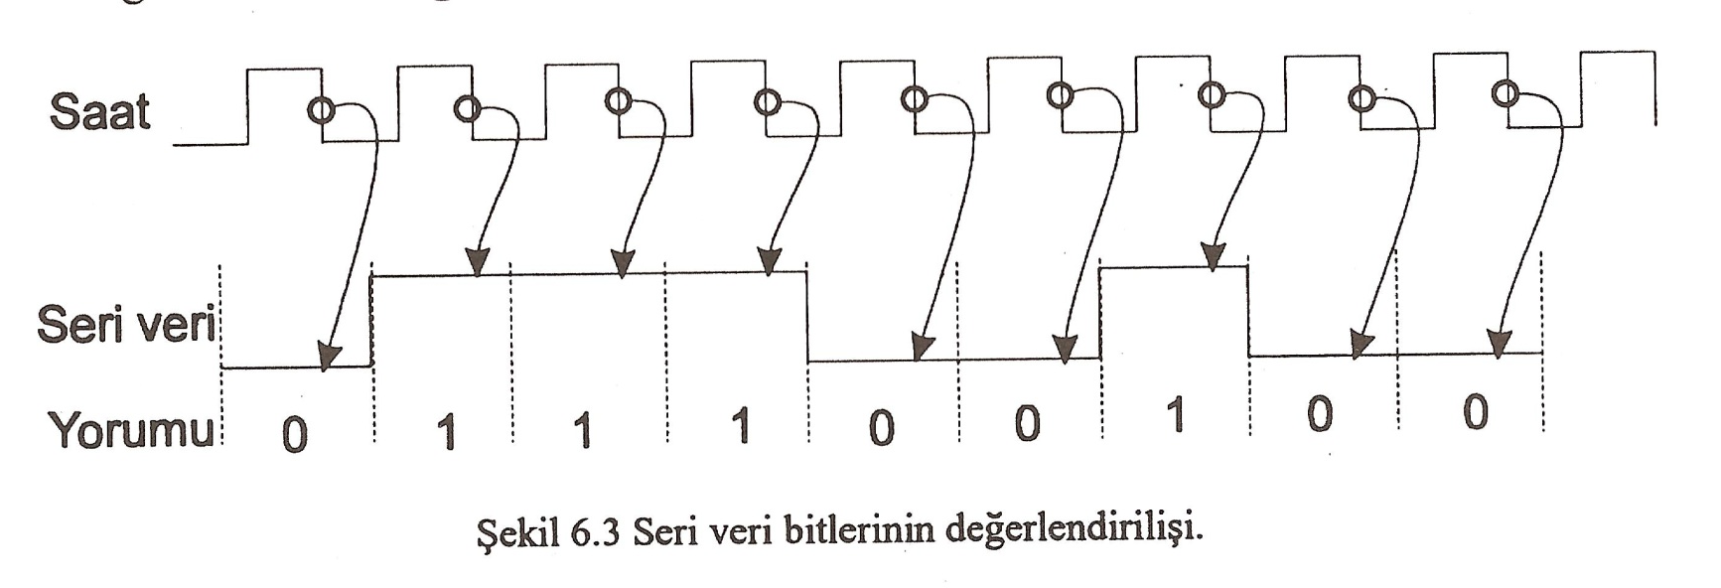
Seri Veri Bitlerinin Değerlendirilişi
Alıcı cihazın seri iletim hattını doğru zamanlarda örneklemesi gerekir
Alıcı cihazda iletim hattının örnekleneceği anı belirleyen bir saat işareti kullanılır
Alıcı cihaz her bir saat darbesinin yükselen ya da düşen kenarlarında iletim hattını örnekleyebilir
Alıcı cihazın seri veriyi doğru bir şekilde elde edebilmesi için gönderen cihaz ile aynı frekansa sahip bir saat işareti kullanmalıdır
(Mikrobilgisayar Donanımı ve Yazılımı)

Slide 7
Seri Veri Biriminin (SDU) Yapısı (PC için)
İki cihaz arasında asenkron veri transferi gerçekleşmeden önce SDU ‘nun formatı üzerinde anlaşılması gerekir
Veri bitlerinin sayısı, hangi eşitlik durumunun söz konusu olduğu ve bitiş bitlerinin sayısı formatı belirler
PC’de veri bitlerinin sayısı için muhtemel seçenekler 5, 6, 7 ve 8 ‘dir
Veri bitlerinin sayısı için 5 seçildiğinde PC ‘deki seri arayüz çipi bitiş bitlerinin sayısını otomatik olarak 11/2 şeklinde belirler
5 haricindeki diğer değerler kullanıldığında bitiş bitlerinin sayısı 1 ya da 2 olarak seçilebilir (programcının isteğine bağlı)
Ayrıca iki cihaz arasında asenkron veri transferi gerçekleşmeden önce alıcı ve gönderici taraflari için aynı baud hızı setlenmelidir
Başlangıç ve bitiş bitleri her zaman sırasıyla 0 ve 1 değerlerine sahiptir

Slide 8
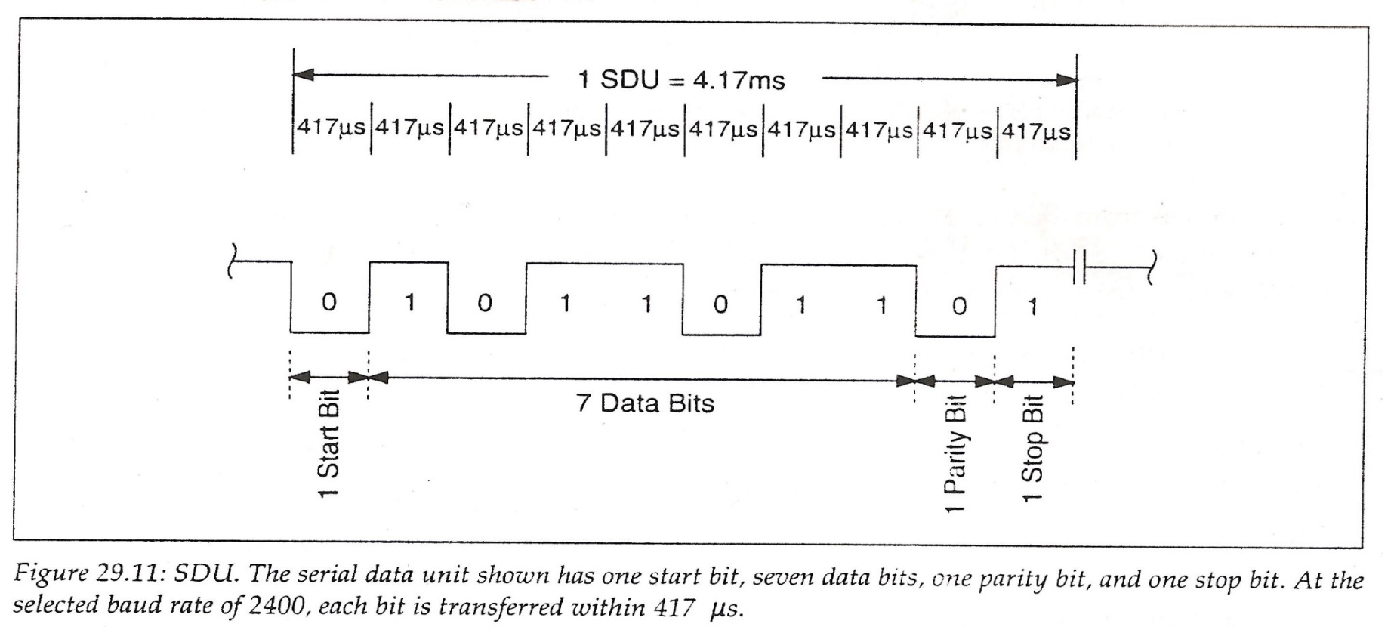
Seri Veri Biriminin (SDU) Yapısı (PC için) (devam)
- Verideki 7 bitin 5’i 1 dir. Yani 1 lerin sayisi tektir. Esitlik bitine sifir girmemizin sebebi tek esitlik secmemizdir. Eger cift esitlik secseydik esitlik bitine 1 verecektik ki 1 lerin sayisi cift olsun. Yani karsi taraf veriyi aldiginda o da esitlik biti ve diger 7 bite bakip karar veriyor.
- Tabiki asenkron haberlesmede gonderici surekli veri gondermek zorunda degildir. Mesela biz internete baglanirken Ethernet kartimizdan surekli veri gonderilmiyor iste mesela bir linke tikladigimizda falan gonderiliyor. Iste gonderici bu veri gondermedigi sure boyunca seri port iletim hattini surekli yuksek seviyede tutar. Ve biz dikkat ederseniz her cercevenin start bitini 0’a setliyoruz. Yani aslinda transferrin baslamasi icin yuksek seviyeden alcak seviyeye bir gecis olmasi gereklidir. Veri gonderilmiyorken surekli yuksekte tutulan sinyal paketin baslangic biti ile alcak seviyeye cekiliyor ve bu gecisi de alici yakaliyor ve transfer basliyor ;) Tabiki olay bununla bitmiyor yani mesela tamam ilk gonderdigi 0 bitini yakaladik fakat daha sonra gelen verileri alici taraf nasil ornekleyecek? Yani bir iletim hatti var surekli yuksege cekiliyor iste alcaga cekiliyor falan filan. Fakat karsi tarafin dogru ornekleme yapabilmesi icin iki tarafin ayni hizda calismasi gerekir. Yani atiyorum gonderici 0 gonderir iste hizi 1’dir ama alicinin hizi 2’dir bu durumda alici 0 bitini 2 kere okuyacagi icin sanki gonderici 00 gondermis gibi ornekleme yapar halbuki gelen veri 0’dir iste boyle hatalar dogar vs… Bu yuzden alicinin bir bit ne kadar iletim hakkinda kalir bu sureyi bilmesi gereklidir. Iste bu bilgi de baud hizindan gelir. Yani gonderici ve alicinin ikisinin de ayni baud hizi ile programlanmasi gereklidir. 10 bit 4.17 ms’de gonderiliyor ise bir bit 417 microsaniye de gonderilir mesela. Tabiki bu frame formatini da yine iki tarafa programlamamiz gereklidir. Yani ayni yapida anlasmalari gerekir. SDU diye bahsedilen bizim paketimiz iste veya frame yani. BAUD HIZI BU ORNEKTE 2400 secilmis dolayisiyla 1 bitin hizi 1/2400 = 417 us. Veri iletim hizini dusunecek olursak simdi burda bizim verimiz 10 bitte 7 bit oldugu icin. 2400 bitte de iste belli bir sayi cikacaktir. Yani goruldugu uzere veri iletim hizi, baud hizindan dusuktur ;) Tabiki hicbir kodlama veya sikistirma teknigi kullanmadan dusunuyoruz bunu.

Slide 9
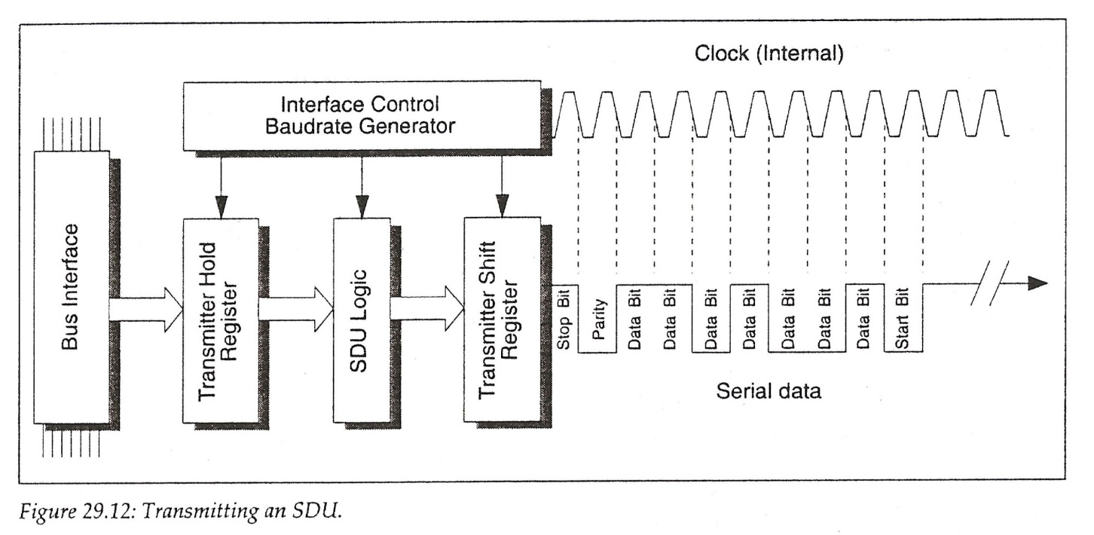
SDU ‘nun Gonderilmesi (Seri Port Denetleyici Gonderici Taraf)
Seri haberlesmede 3 farkli senaryo ortaya cikabiliyor. Simplex, Halfdublex ve Fulldublex.
Simplex’te seri port uzerinden haberlesen 2 cihaz var bunlardan biri gonderiyor digeri ise aliyor. Bu roller hicbir zaman degismiyor.
Halfdublex’te ise her ikisi de gonderip alabiliyor bir veri hatti uzerinden ama kosul ne bunlar ayni anda olmayacak!
Fulldublex’te ise iki tarafta es zamanli olarak hem gonderebiliyor hem alabiliyor. Tabiki bu yapi tek bir iletim hatti uzerinden saglanamaz. Burda iki iletim hattimiz vardir.
Tabiki tum bu seri port haberlesmesinde gonderilecek frame’de hangi verinin gonderilecegini islemci belirliyor. Burda da goruldugu gibi iste islemci geliyor frame’in icerisinde olacak veriyi gelip seri portun icindeki bellegine yaziyor (Transmitter Hold Register).
Daha sonra iste bizim programladigimiz frame yapisiyla asil ilgilenen kisma geliyor. (SDU Logic). Burda iste start biti, stop biti vs… bu gibi seyler olusturuluyor. Iste parity tercihini de ne belirtmissek ona gore parity bitini setliyor. (Tek mi? Cift mi?). Burda frame hazir hale geliyor ve daha sonra Transmitter Shift Register diye gosterilen kaydirma kaydedicisinin icerisine bu frame’I koyuyor.
Daha oncesinde biz baud hizini programlamdigimiz icin yukarida da bizim baud hizimiza es deger frekansta (100 bps sectiysek 100 frekans) clock darbesi ureten bir donanim var. (Interface Control Baudrate Generator). Iste bu uretilen clock darbeleri kaydirma kaydedicisinin ne kadar siklikla kaydirma yapacagini belirtiyor ve boylece frame bitleri tek tek kaydirilarak iletim hattina koyulup iletilmeye baslaniyor. Dikkat ederseniz burada bir verinin iletim hattinda ne kadar kaldigi baud hizina karsilik dusen frekans degerinin aynisidir.

Slide 10
SDU ‘nun Gonderilmesi (devam)
Seri arayuz cipi, CPU ‘dan elde edilen veri baytlarini saklamak icin kullanilan gonderici veri kaydedicisine (Transmitter Hold Register) sahiptir
SDU lojigi, haberlesecek uclarin onceden uzerinde anlastigi SDU formatina bagli olarak sirasiyla asagidaki adimlari gerceklestirir:
Sayisi karsilikli olarak belirlenmis veri bitlerinin onune baslangic bitini yerlestirir
Esitlik bitini hesaplar
Esitlik bitini ve sayisi karsilikli olarak belirlenmis bitis bitlerini mevcut veri dizisinin sonuna ekler
SDU lojigi tarafindan olusturulan SDU bit dizisi gonderici kaydirma kaydedicisine (Transmitter Shift Register) aktarilir
Bu kaydedici baud hiziyla ayni frekansa sahip bir saat sinyali kullanir
Baslangic biti ve en anlamsiz veri bitinden baslayarak sirasiyla tum SDU bitlerini iletim hattina koyar
Tum SDU bitleri alici tarafa gonderildikten sonra iletim hatti lojik 1 seviyesine surulur (markalama)

Slide 11
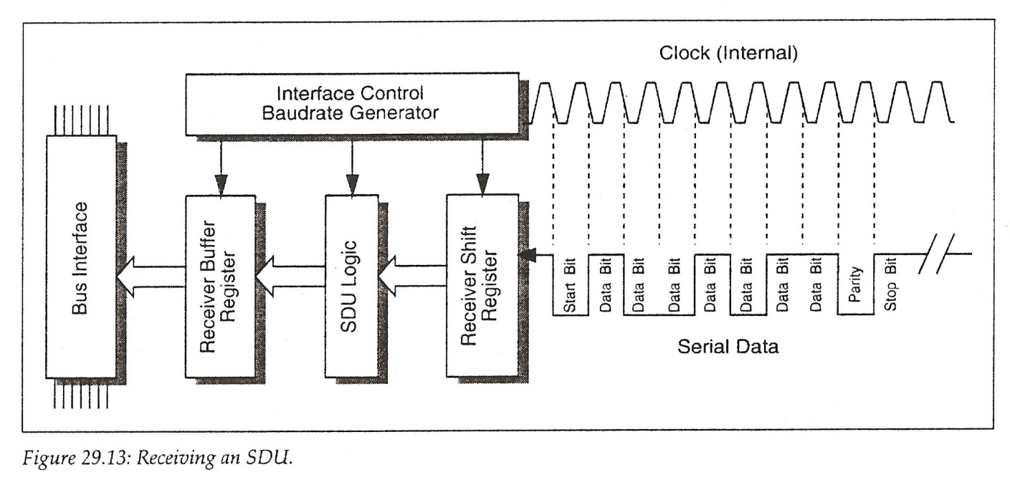
SDU ‘nun Alinmasi (Seri Port Denetleyici AliciTaraf)
Frame’i almada ise bu kez alinacak veri yolu yine bir kaydirma kaydedicisine baglidir.
Gonderici tarafin baud hiziyla ayni olarak alici tarafta clock darbeleri uretiyor fakat bu kez saga kaydirmak icin degil sola kaydirmak icin. Baud hizlari, frekanslar ayni oldugu icin bu sekilde dogru orneklemeyi yapiyoruz.
Frame yapisini da gonderici tarafinkinin aynisi olarak programlamdigimiz icin ne zaman parity, ne zaman bitis biti geliyor bunu biliyor alici taraf.
Daha sonra tum veri alindiktan sonra SDU Logic bu kez iste start bitini ve stop bitini atiyor. Parity bitini sectigimiz yonteme gore control ediyor ve veri bozulmamissa yani hersey yolunda gidip de paket dogru bir sekilde elimize gectiyse bu kez ek ozelliklerin olmadigi ham veri bitlerini Receiver Buffer Register kaydedicisine kaydediyor.
Daha sonra da islemci gelip bu kaydediciden veriyi okuyacak ve iste main memory’e kaydedecek ve programin kosmasi icin gerekli olan paket geldigi icin programi kosmaya devam edecek. Yani sey gibi dusun linke tikladin sen karsi taraftan bir veri sana gelmesi lazimki sen iste web sayfasini acabilesin yani programi kosabilmeye devam edebilesin iste o veri gelipte web sayfasi acildiginda programi kosmaya devam ediyorsun baska biseye tikladiginda yine pakete veya paketlere ihtiyac duyuyorsun ve onlarin gelmesini bekliyorsun seri port uzerinden.
Kesmeli-Giris cikis seri port’da cok kullanilan bir yontemdir. Yani frame geldiginde islemci bunu nasil bilecek iste seri port onu bir kesme ile bilgilendirecek.

Slide 12
SDU ‘nun Alinmasi (devam)
Alici tarafa ulasan ilk bitin (baslangic biti) 0 degerine sahip olmasi iletim hattindan elde edilecek sonraki bitlerin SDU ‘ya ait veri bitleri olacagi anlamina gelir
Gonderilecek veri olmadigi zamanlarda iletim hatti gonderici tarafindan devamli olarak lojik 1 seviyesinde tutuldugu icin 0 degerine sahip bir baslangic biti alici cihaz icin bir belirsizlik ifade etmez
Baslangic bitini takip eden SDU bitleri (baslangic biti dahil) baud hiziyla ayni frekansa sahip saat isareti kullanilarak alici kaydirma kaydedicisine (Receiver Shift Register) yuklenir (alici tarafa ilk olarak en anlamsiz SDU bitleri varir)
SDU lojigi, alici kaydirma kaydedicisi icerigini (SDU bitleri) okur ve sirasiyla sagidaki adimlari gerceklestirir:
Baslangic biti, veri bitleri, esitlik biti (eger mevcutsa) ve bitis bit(ler)ini ayristirir
Elde edilen bitler icin esitlik bitini hesaplar ve gonderici tarafindan gonderilen esitlik bitiyle karsilastirir
Ayristirilan veri bitleri CPU tarafindan okunmak uzere alici tampon kaydedicisine (Receiver Buffer Register) transfer edilir

Slide 13
SDU ‘nun Alinmasi (devam)
Alinan Veriye Dair Ortaya Cikabilecek Muhtemel Hatalar:
Cerceveleme Hatasi (Framing Error): Alici tarafin gecersiz bir bitis biti algilamasi durumuna cerceveleme hatasi denir (Ornek: Bitis bitinin 0 degerini almasi) Bu hata iki tarafta da ayni frame yapisinin programlanmamasindan, alici ile gonderici tarafin baud hizlarinin farkli programlanmasindan falan kaynaklanabilir. Bitis bitinin bozulma ihtimali de vardir tabiki ve biz bunu parity ile denetleyemeyiz. Iste bu hatayi da demekki cerceveleme hatasi olarak islemciye bir kesme ile soyluyoruz. Daha sonra mesela islemci ayni paketi tekrardan isteyecek. Tabiki dusunurseniz iletim hatti 1 tane var. Bu durumda gonderici tarafa ayni veriyi tekrar istediginizi nasil soylersiniz? Seri portun donanim tarafini degistiremeyiz fakat yazilim tarafini degistirebiliriz o bizim elimizde cunku. En basit sekilde Iki tip frame ile bunu gerceklestirebiliriz. Yani mesela frame’in start, finish iste parity varsa parity bu bitleriyle oynayamayiz elbette fakat veri bitlerinin sayisiyla ve degerleriyle oynayabiliriz. En basit sekilde mesela bizim iste 3 bit verimiz var. Ben protocol olarak (yazilimi yoneten, protokolu belirleyen benim) mesela iste 3 bitin ilk biti eger 1 ise sonrasinda gelen 2 bit veri bitleridir, eger 0 ise sonrasinda gelen 2 bit iste control bitleridir. Bu control bitleri de iste bizim cerceveyi karsidan tekrar istememize yarayacak bitlerdir. Iste bizde atiyorum bu uc bit (000) olmasi durumunda karsi tarafa bu cerceveyi bana yeniden gonder demek oldugunu belirtirsek bu islemi gerceklestirmis oluruz. Ama tabiki bu sefer de alici diyebilir ki hani hangi frame’I tekrar gondereyim? Yani aslinda burda gerceklesen olay TCP/IP protokolunun aynisidir. TCP/IP’de mesela iste alici tarafa paket geliyor alici aldim diye gondericiye soyluyor gonderici tekrar gonderiyor iste atiyorum alici almadiysa bu sefer almadim su paketi tekrar gonder deyip tekrar gondermesini istiyor falan filan yani. (Ethernet kartindaki haberlesme seri asenkron mesela iste) Tabiki her boyle ekledigimiz ek bitte veri iletim hizi da dusuyor ;) Bir yerden kazanc bir yerden kayip.
Baglanti Kopma Hatasi (Break Error): Alici cihaz, iletim hattinin SDU bitlerinin toplam suresinden (ornegin 417 ms) daha uzun bir sure lojik 0 seviyesinde kalmasi durumunda gonderici cihaz ile baglantinin koptugu sonucuna varir
Gonderilecek veri olmadigi durumlarda iletim hatti gonderici cihaz tarafindan devamli olarak lojik 1 seviyesinde tutulur bu yuzden bu kadar sure alcak seviyede (0) kalmasi mumkun degildir. Iste kablo kopmustur mesela. Veya kablo kopmasa bile atiyorum baud hizi gonderici de 1 iken alici da 10’dur bu durumda gonderici 0 gonderirse karis taraf 10 tane 0 okuyacak ve bu durumda da komple frame suresi kadar uzun bir sure 0’da kaldigi icin baglanti hatasi olusacaktir.
Uzerine Yazma Hatasi (Overrun Error): Eger veri, CPU ‘nun alici tampon kaydedicisini okuma hizindan daha buyuk bir hizda alici cihaza geliyorsa, yeni alinan bir SDU bit dizisi tampon kaydedicisinde bulunan henuz okunmamis eski verinin uzerine yazilmasina (overwrite) neden olabilir. (Islemcinin kesmeye aninda cevap verme garantisi yok! Islemci kaydediciyi okumadan baska bir frame geldi ve o yazildi kaydediciye). Tabiki bunun da onune yine control mesajlari ile cozulebilir. Mesela iste bu da islemci okuduktan sonra tamam frame okundu bana yeni bir tane gonderebilirsin diye karsiya bir control frame’I gonderebiliriz vs…
Esitlik Hatasi (Parity Error): Alici cihaz tarafindan hesaplanan esitlik biti gonderici tarafindan gonderilen esitlik bitinden farkli bir degere sahipse bu hata olusur
Bu hatanin muhtemel sebepleri iletim suresince veride meydana gelen bozulmalar ya da alici ve gonderici taraflarinda farkli SDU formatlarinin kullanilmasi olabilir

Slide 14
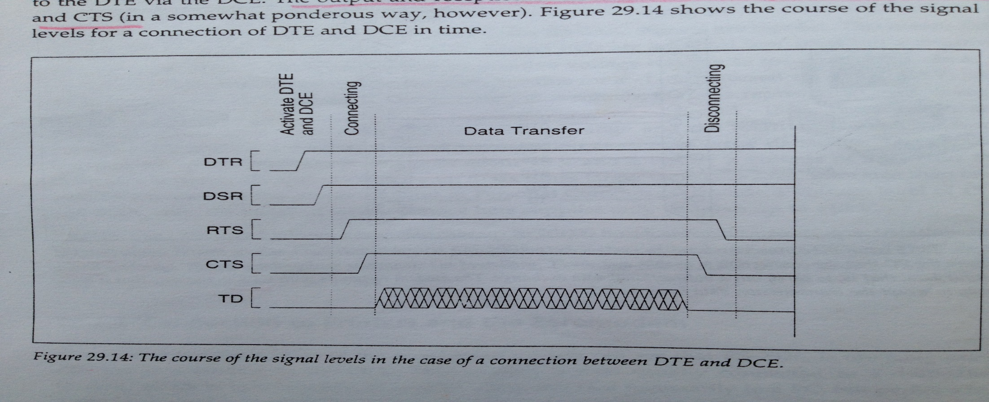
RS-232C (PC’de seri port protokolunu tanimlayan standarttir.)
Iste su pin suna bagli olacak bu pin buna bagli olacak falan gibi belirtilen standartlar bulundurur. Sadece PC icin gelistirilmis bir standart degildir. Hem asenkron hem de senkron kismi implement ediyor bu standart.
Kimi PC seri portu 25 pin kimi 9 pin. Yani standartlar var evet ama iste kimi almis hepsini uygulamis kimi almis isine yarar bir kismini implement etmis falan filan.
Seri de olsa asenkron da olsa her seyden once bir baglanti kurulmasi gereklidir. Yani iste diyorsun gel seninle biraz haberleselim falan diyoruz iste daha sonra cesitli sinyaller ile bu baglantiyi kuruyoruz. Sadece baglanti kurduk o kadar. Iste bunlarin tipleri de var mesela soyledik hani simplex, halfdublex vs…). Veriler gonderilmeden once bir uzlasmaya varilmasi gereklidir. (sinyaller ile iste). Full-Dublex’te boyle bir seye gerek yoktur ama mesela dusunurseniz zaten her sey serbest.
Data Terminal Equipment (DTE), Data Carrier Equipment (DCE).
DTE → PC’ye denk gelecek, DCE → Modem’e karsilik gelecek birazdan ornegimizde.
Mesela bu baglanti kurulma sinyallesmesi suresinde iste PC DTR (Data Terminal Ready) gonderiyor modem de DSR gonderiyor ve prensipte anlasiyorlar haberlesmek icin yani sadece baglanti kuruyorlar daha haberlesmeye baslamadilar.
Iste mesela half-dublex var gonderici RTS (Request To Send) gonderiyor, alici da CTS (Clear To Send) gonderiyor. Ama mesela full-dublexte bunlara gerek yok dusunurseniz bunlar rol atamak icin gereklidir. Full-dublex’te zaten gonderici ve alici tarsi role gerek yok ;) Simplex’te de gerek yok cunku roller sabit biri surekli gonderici digeri surekli alici ;)

Slide 15
Yukaridaki grafikte half-dublex yapisi anlatilmaktadir ve iste atiyorum PC ile PC veya PC ile modem seri port uzerinden haberlesiyorlar yani. PC DTR gonderiyor iste modem de DSR gonderiyor baglanti kuruluyor ve baglanti kurulduktan sonra bu sinyaller hep yuksek seviyede kaliyor!!!
Frame’i gondermek isteyen RTS’i yuksege cekiyor ve ardindan da alici CTS’i yuksege cekiyor.
Daha sonra seri verinin bit bit gonderildigi TD pinini kullanarak verimizi karsi tarafa bit bit gonderiyoruz. Frame tamamen gonderildikten sonra mesela alici direct CTS’i alcak seviyeye cekip senin gonderecegin veri varsa bile hani ben artik almiyorum diyebiliyorum atiyorum. Veya da iste gonderici RTS’i alcaga cekerek benim artik gonderecek verim yok der. Ikisi de asagi cekildikten sonra da yeniden ihtiyaca gore yine bir rol paylasimi yapilabilir. DTR ve DSR surekli yuksek seviyede dikkat ederseniz!
Half-Dublex’te bir tane iletim hatti oldugu icin ayni anda gonderim/alim falan yapamazlar dolayisiyla bir siraya koymalari gerekmektedirler. (Full-Dublex’te ise 2 hat vardir mesela)

Slide 16
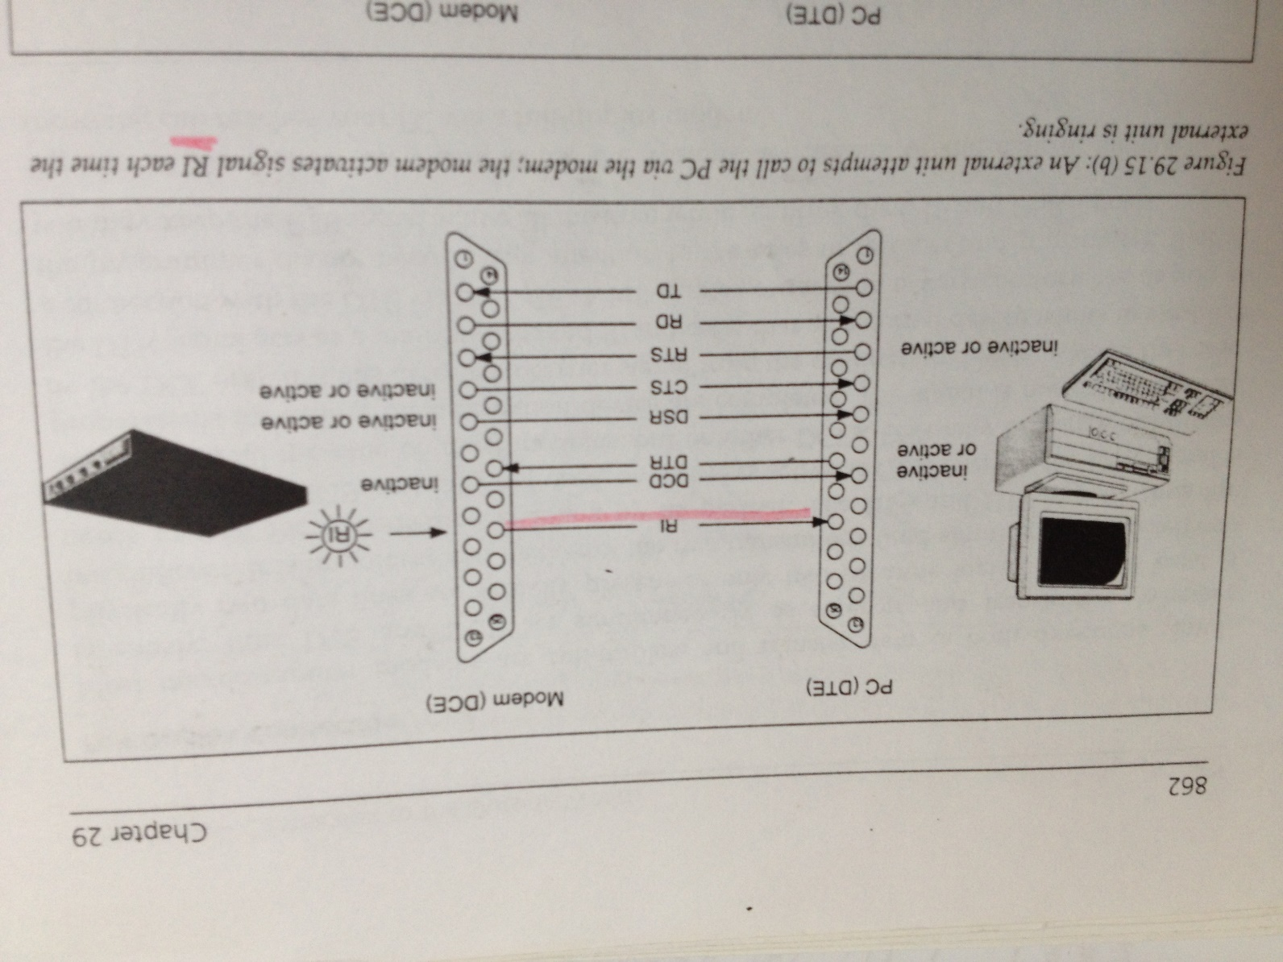
Tum bitler karsilikli baglanmis bu yanlistir. (Kitapta yanlis verilmis)
Mesela RD bizim veriyi bit bit aldigimiz pindir ve resimde iki RD yani iki giris karsilikli baglanmis bu yanlistir aslinda. Dogru olan RD’nin TD’ye baglanmasidir. TD bit bit gondermeyi saglayan pindi hatirlarsan!
Modem telefon hatlari uzerinden RI sinyali ile araniyor ve modem diyorki beni arayan baska bir modem var.

Slide 17
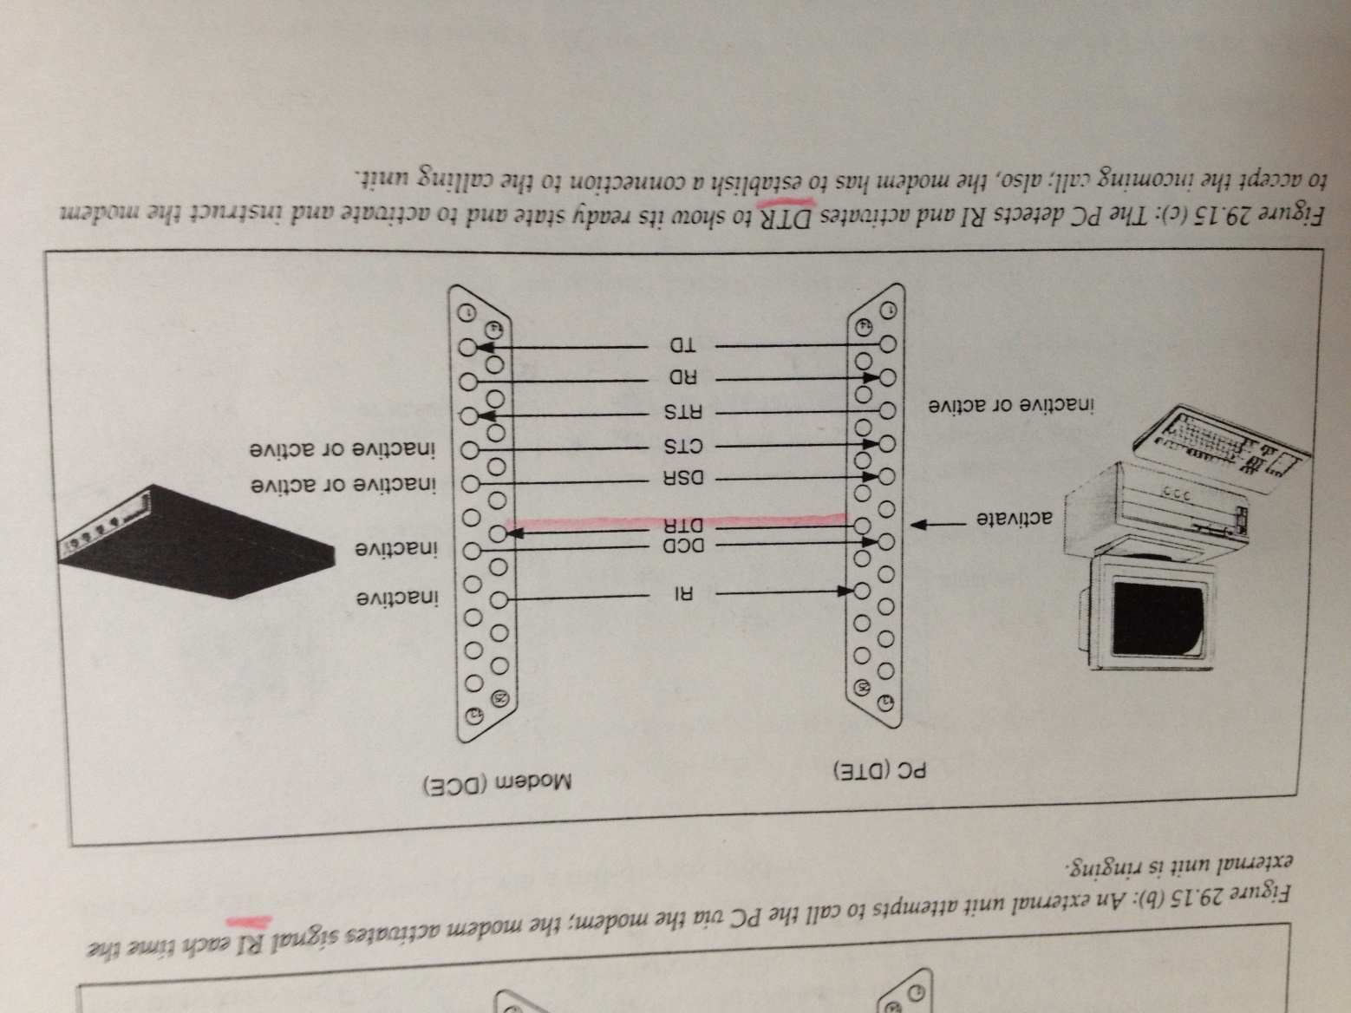
Daha sonra iste PC DTR (Data Terminal Ready) sinyalini gonderiyor yani baglanti yapmaya hazirim diyor. Tabiki burda modem kendi mi veri uretip gonderecek hayir tabiki karsi taraftaki modemden telefon hatlari uzerinden gelen veriyi alip seri hale donusturup yine telefon hatlari uzerinden gonderecek. (PC tarafinda da bir modem var!)

Slide 18
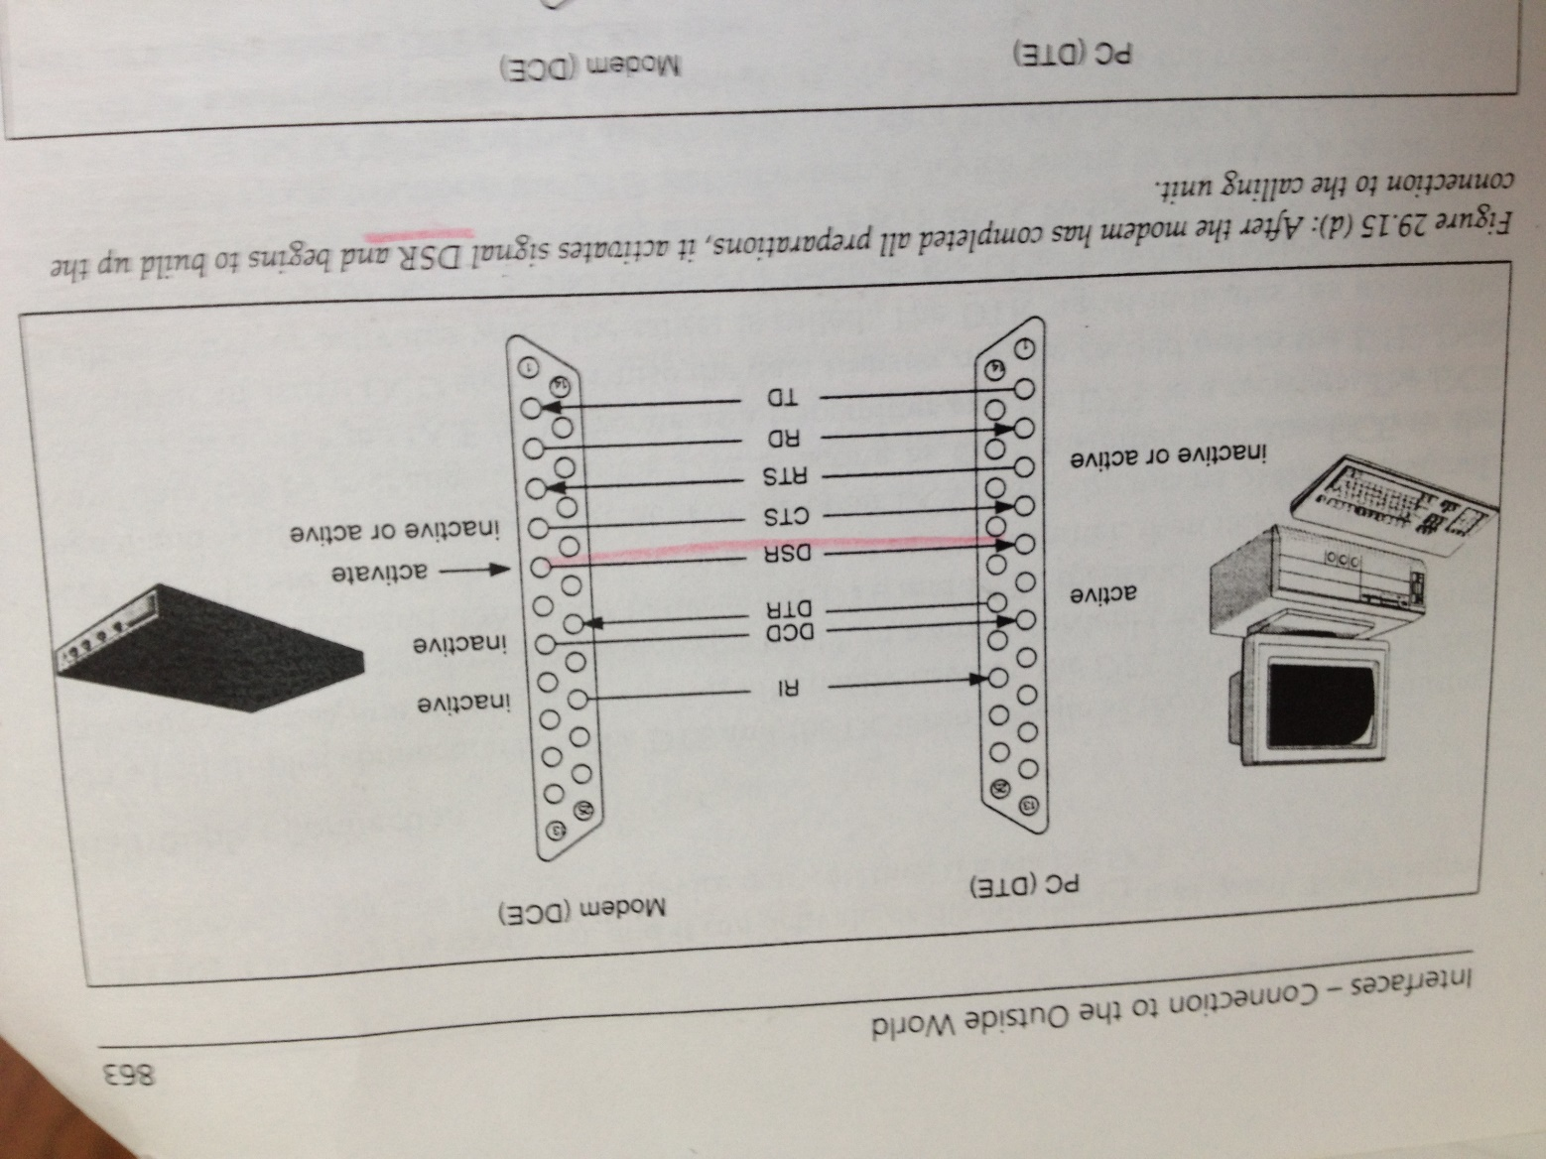
Daha sonra modem DSR ile bir onay veriyor tamam ben de hazirim diyor ve baglanti kurulmus oluyor. Modem (MOdulasyon, DEModulasyon = MODEM). Modulasyon islemi nedir ? Mesele telefon hatti uzerindeki sinyal analog bir sinyaldir iste Modem onu alip digitale donusturur. Veya tam tersi olarak PC’den gelen digital sinyali alip analog sinyale donusturur.
Yani 2 modem de sanki birbiri ile baglanti kuruyormus gibi dusunebilirsiniz.

Slide 19
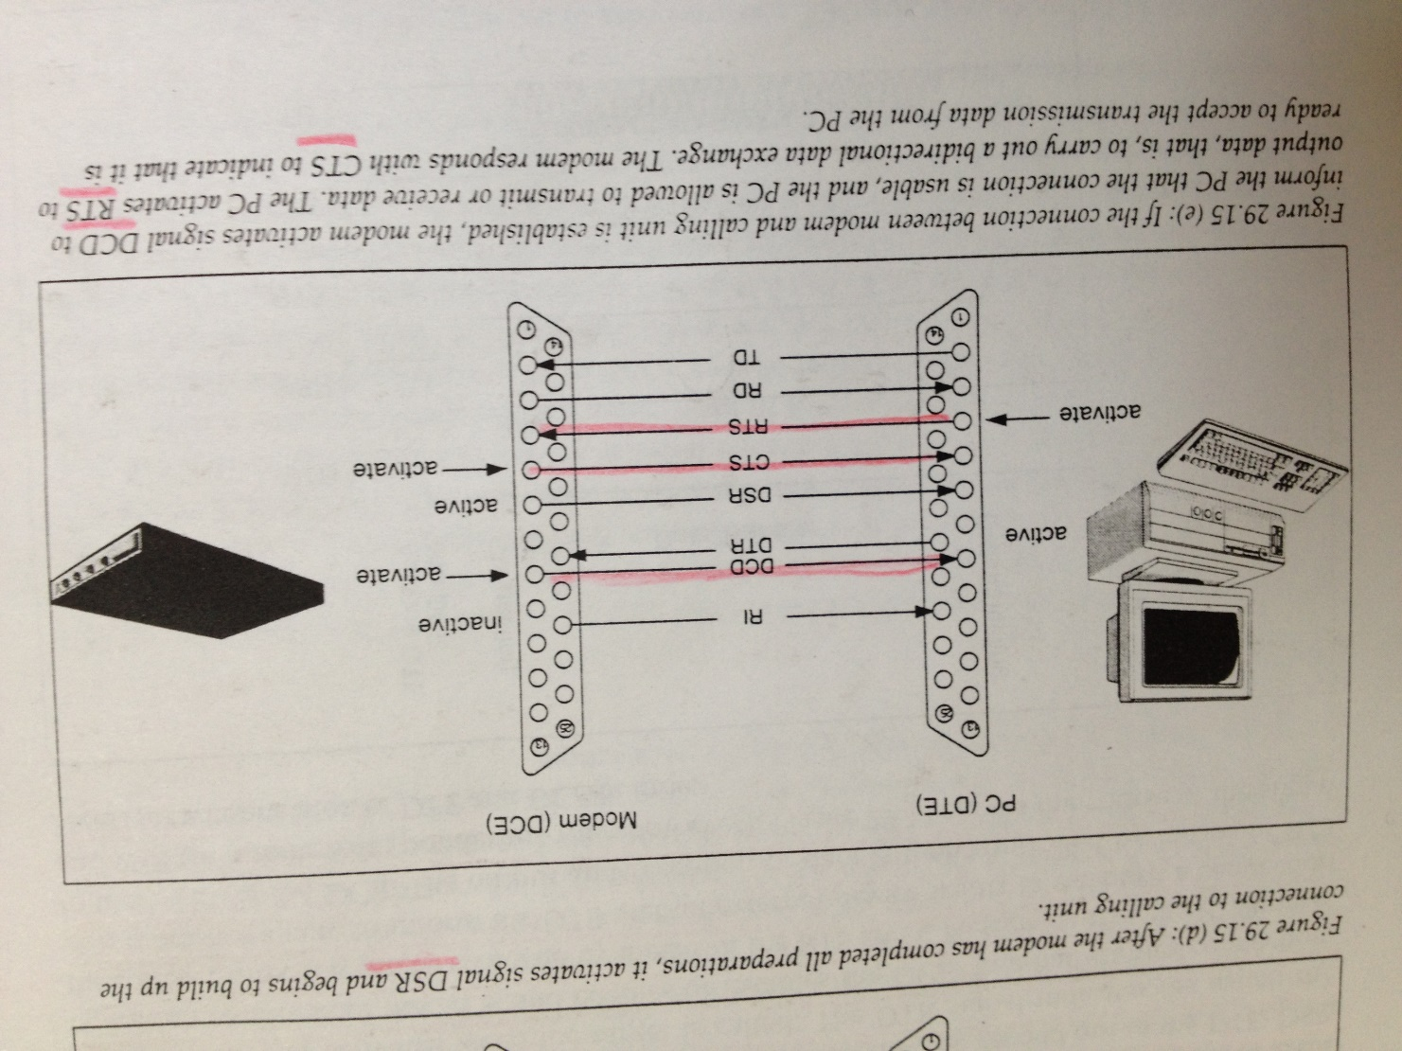
Modemler arasindaki baglanti tamamen kurulduktan sonra yani iletim icin baglanti tamam olduktan sonra modem PC’ye bir DCD (Data Carrier Detect) sinyali gonderiyor. Telefon hatti ile ilgili tasiyici sinyal diye bir yapi var. Iste iki modemin baglanti kurmasinda gonderici modem bu tasiyici sinyali telefon hattina koyuyor. Alici modem de bu sinyali aliyor ve aldigina dair bu DCD sinyalini gondericiye geri gonderiyor. (Gonderici PC!!!)
Simdi burdaki yapi Full-Dublex oldugu icin CTS ve RTS sinyallerinin gonderimindeki amac Half-Dublexteki amac ile ayni degil. Normalde rol dagitmak icin kullaniyoruz ama burda rol dagitimina gerek yoktur. (Bu sinyallerin Full-Dublex icin hic kullanilmadigini da gorebilirsiniz bazi seyler opsiyoneldir yani standartlarda). Iste burda mesela RTS, CTS sinyalleri hani belki akis kontrolu icin kullanilabilir veya iste mesela modem derki hani artik gonderme dur falan iste bu sinyallerin ozel islevleri olabilir yani veya hic kullanilmayadabilir yukarida soyledigimiz gibi.

Slide 20
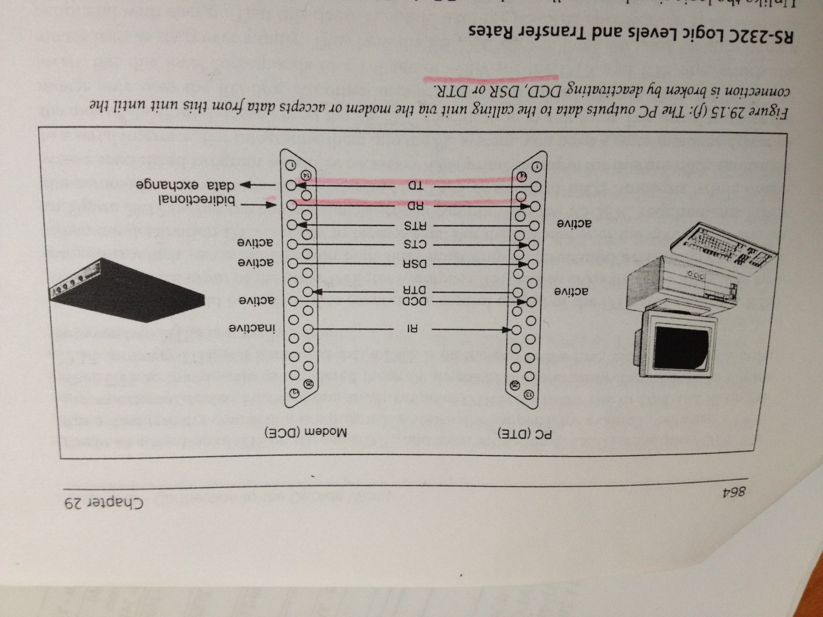
Artik en son islem olarak da zaten RD ve TD uclarindan veri bit bit gonderilir ve alinir. Aslinda burda modemler birbiri ile haberlesiyor. Yani PC tarafinda da bir modem var ama gosterilmiyor.

Slide 21
UART 8250/16450/16550 – Genel Özellikler
Seri Port Denetleyici olarak PC’de kullanilir. PC’deki haberlesme asenkrondur.
UART (Universal Asynchronous Receiver and Transmitter) cip ‘inin görevleri aşağıdaki gibidir:
CPU ‘dan gelen paralel veriyi belli bir baud hızında seri veriye dönüştürmek
Harici cihazdan gelen seri veriyi paralel veriye dönüştürmek
UART üzerinde işlemler (karakter gönderme, karakter alma, vs) gerçekleştirmek için BIOS kesmeleri (INT 14h) kullanılır
PC ‘de UART 8250 ya da UART 16450/82450/16550 çipleri kullanılır
UART 8250, PC/XT mimarisinde kullanılmıştır
8250, maksimum 9600 baud hızını destekler
8250, hata (bug) içeren bir çiptir; seri arayüze her erişim, gerek olmasa da, CPU ‘ya bir kesme isteğinin gönderilmesine neden olur
Günümüz PC ‘lerinde UART 16450/82450 ya da UART 16550 çipleri kullanılır
16450, maksimum 115200 baud hızını destekler
Bununla birlikte, seri arayüze hizmet sunan BIOS ‘a ait INT 14h kesmesi maksimum 19200 baud hızında çalışabilir (her bir alınan ya da gönderilen karakter üzerinde yapılan varsayılan işlemlerden ötürü)
16550, daha yüksek hızlı (baud hızı > 19200) seri haberleşme hızlarına çıkılmasını sağlar
16450 ‘den farklı olarak hem gelen hem de giden veri icin bir FIFO tamponuna sahiptir.
Boylelikle, gelen veri icin CPU ‘ya gonderilen kesme isteklerinin sayisi azaltilmis olur (aksi taktirde her bir SDU icin kesme istegi uretilmesi gerekirdi)
Eğer, karakterler kesme servis programının okuma hızından daha yüksek bir hızda arayüze ulaşıyorlarsa, FIFO tamponunda saklanarak daha ileriki bir zamanda CPU tarafından okunurlar; böylelikle üzerine yazma (overrun) hataları daha az bir sıklıkla gerçekleşirler
UART çipi, asenkron veri transferini gerçekleştirmek için programlanabilir

Slide 22
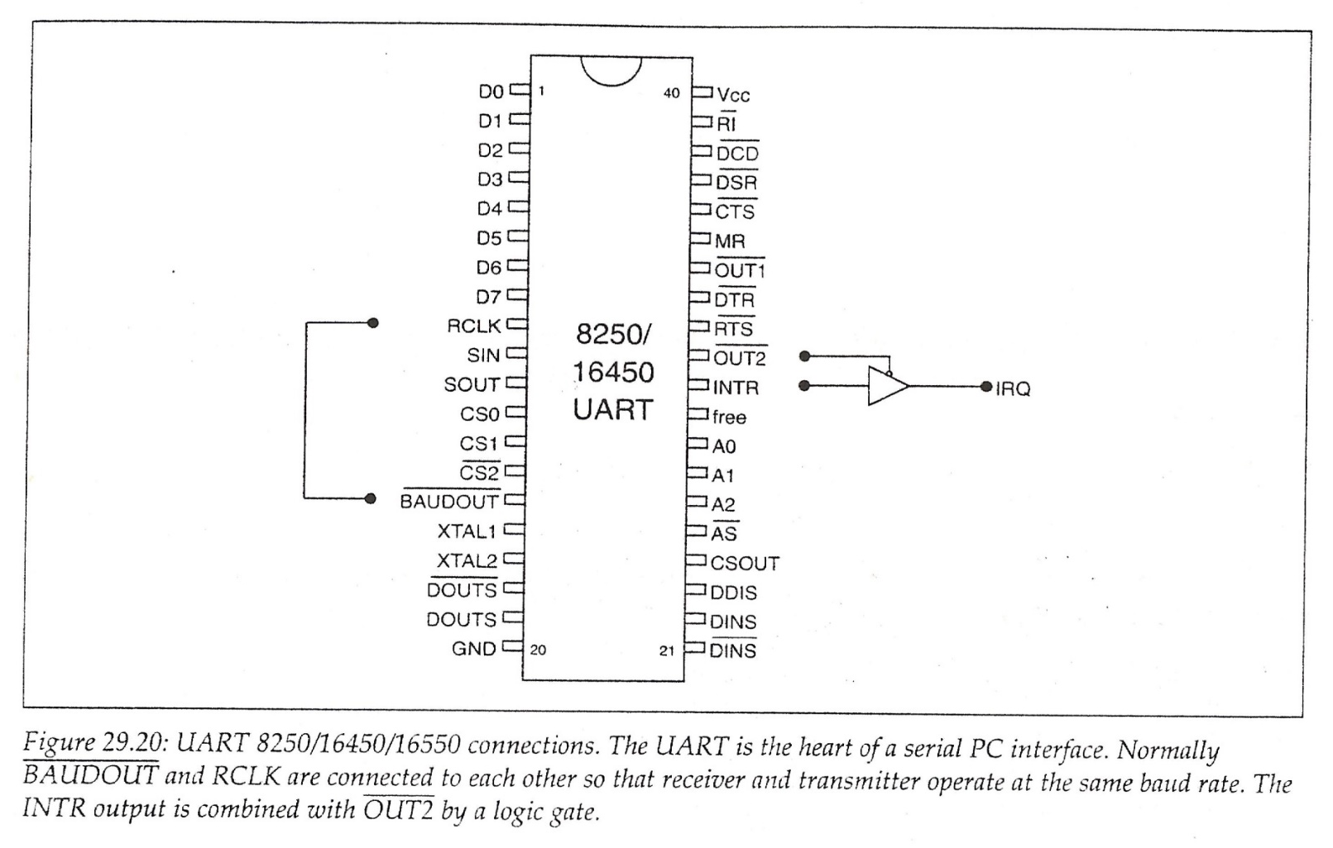
UART 8250/16450 – Bacak Baglantilari
Buradaki Sin ve Sout RS-232’deki TD ve RD uclaridir bunlar.
DSR, RI, DCD, CTS, DTR, RTS gibi RS-232’nin icinde bulunan sinyalleri burda da goruyoruz. Serilik icin gerekli sinyaller.
INTR kesme ucu var. Tabi bu kesmeyi direct olarak islemciye degil 8259’a gonderiyoruz. 8259 konusunda COM1 ve COM2 uclarindan bahsetmistik.
Simdi mesela soyle bir senaryo olabilir seri porttan iki taraf haberlesiyor iste iki tarafta gonderiyor aliyor falan neyse atiyorum A tarafi B tarafina 100 bps ile gonderiyor ama B tarafi A tarafina 50 bps ile veri gonderiyor. Bu durumda Gondermek icin olan baud hizi ile almak icin olan baud hizlarinin iki taraf icinde duzgunce belirtilmesi (programlanmasi) gereklidir. (A gonderme 100, alma 50 – B gonderme 50, alma 100).
Peki gonderme baud hizi nasil ayarlaniyor diyecek olursaniz. XTAL1 ve XTAL2 uclari ile bizim disardan UART’a bir sinyal gondermemiz gerekiyor bir kare dalga gibi mesela. Bu sinyalin frekansi onemlidir tabiki ve sabittir. Bizim disardan verdigimiz sinyal UART’in icinde bulunan ve bizim daha onceden belli bir sayi ile programladigimiz 16 bitlik bir bolen kaydedicisinin icerisindeki bizim belirledigimiz sayiya bolunuyor. Ortaya daha dusuk frekansli bir sinyal cikiyor. (Tabiki kaydedicinin icerigi 1 olsa ayni frekans sabit kalir). Daha sonra ortaya cikan bu daha dusuk frekansli sinyali de UART aynen BAUDOUT ucundan disari veriyor. (Cikis pini BAUDOUT). Pesinden de ortaya cikan bu degeri tekrardan 16’ya boluyor. Ortaya cikan bu deger bizim verileri gonderirken kullandigimiz baud hizidir. (Daha once bahsettigimiz kaydirma kaydedicisinin kaydirma sikligini belirleyen clock darbe ureticisi vardi hatirlarsaniz iste bu deger o clock darbelerinin uretilme sikligini verir bize). Baud hizini bulurken bunu MHZ’ye cevirmemiz gereklidir. Yani 10^6 ile carpilmasi gereklidir.

Slide 23
Bizim burda oynayabildigimiz tek deger bolen kaydedicisinin icerigidir. Mesela biz bunu 1 yaptigimizda disardan gonderdigimiz frekansin PC icin sabitini verdigimizde tum degerler ile carpip en son ki HZ degerini buldugumuzda gorecegiz ki olusan sonuc 115.200 yani bu deger neydi UART’in maximum baud hiziydi ;)
Bu 16 biti de 1 yaparsak bu sefer en buyuk degere bolunecegi icin bu sabit bu sefer de minimum baud hizini elde etmis oluruz.
Simdi gonderici tarafin hikayesi boyleydi peki alici tarafin hikayesi ne olacak? Yani gelen veriyi hangi baud hizinda ornekleyecek UART bunu gorecegiz simdi. (Sin girisini ornekleyecek). Bu orneklemeyi yapmak icin UART’da ayri bir pin vardir. RCLK (Receiver Clock) pini. UART diyor ki sen bu giristen bana nasil frekansli bir sinyal verirsen ben de ayni frekans ile Sin’i orneklemeyi gerceklestiririm. Yani alim hizini da yine biz giriyoruz.
Gelgelelim UART PC’de nasil kullanilmistir. Iste yukaridaki resimde gordugunuz gibi BAUDOUT ve RCLK pinleri birbirine bir telle baglanmistir. Bunun etkisi ise artik RCLK’ya bizim disardan bisey vermemize gerek kalmamistir. BAUDOUT’taki frekansin aynisi alinip RCLK’ya verilecektir. (Sabit deger / Bolen kaydedicisi. 16’ya bolmek yok henuz)
Yani burda durup dusunursek eger bizim gonderme hizimiz f / 16 ise alma hizimiz f’tir. 16’ya bolunmeyen deger RCLK’ya gelir ve alma hizi olur (f). Icerde kalip 16’ya bolunen deger ise gonderme hizi olur (f/16). Yani biz 16 kat fazla hizda ornekleme yapiyoruz. Sebebini konusacagiz. (Bu PC’deki davranis tabiki).
Simdi biz iki PC’yi seri port uzerinden haberlestirmeye kalksak bu durumda atiyorum bir PC diger tarafa 5 bit gonderirken alici taraf bu 5 biti 80 bit ile ornekliyor bunu. Bunun bir sebebi var konusacaz yine.

Slide 24
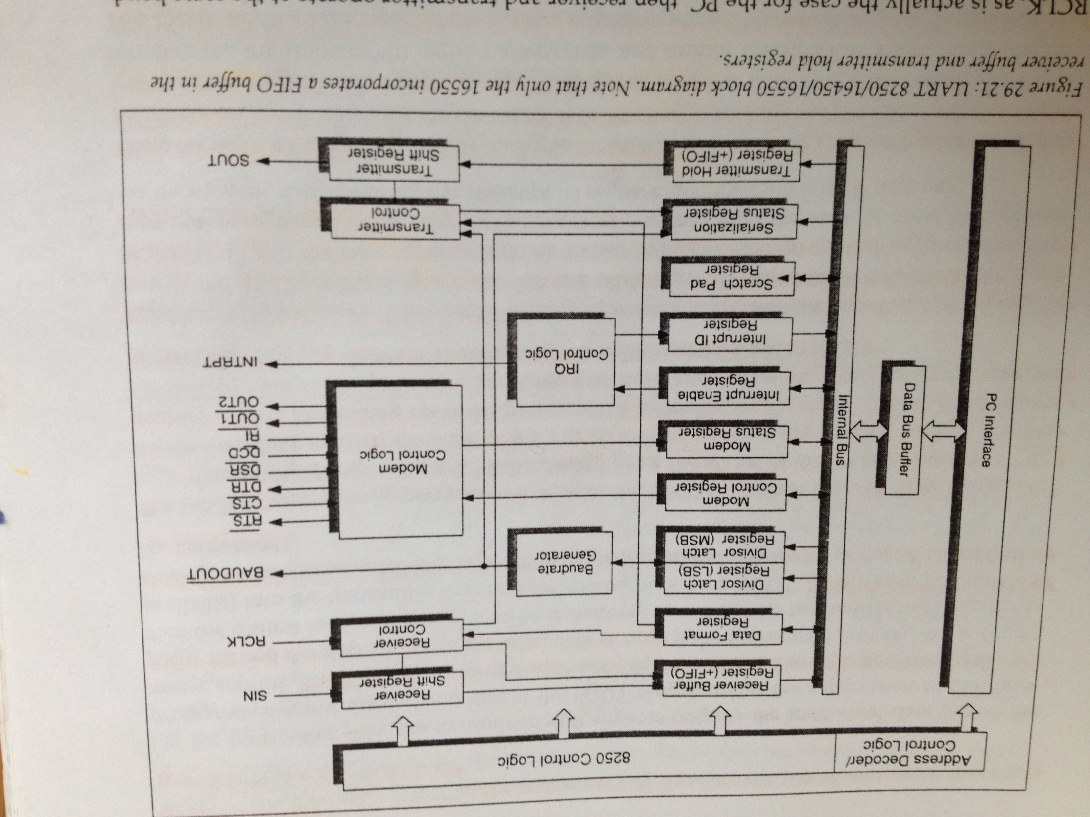

Slide 25
SIN aliyor. Shift register. RCLK. Bu alici taraf.
SOUT gidiyor. Shift register. Bu gonderici taraf.
Baudrate Generator bu iste az once bahsettigimiz frekanslari falan bulmaya yarayan islemleri yapan bir logic bu. BAUDOUT buna bagli mesela gordugunuz gibi. Daha sonra bu bir logic’le 16’ya daha bolunup Transmitter Controller’a iletiliyor.
Daha sonra dikkat ederseniz RS-232 sinyalleri var burda. Iste RTS cikiyor mesela iste CTS giriyor falan. Burda arkada bunlarin ureten Modem oldugu icin Modem Control Register var iste atiyorum RTS mi uretmek istiyorsunuz. Modem Control Register’inda gerekli biti setliyorsunuz iste o uretiyor falan filan. Daha sonra karsidan ne sinyal geldi falan bunu anlamak icin de Modem Status Register bulunuyor.
Divisor Latch Register aslinda bizim bolen kaydedicimiz. Ama sanki iki kaydedici gibi olusturulmus. Anlamli yarisi bir 8 bitlik kaydedici gibi diger yarisi ayri bir 8 bitlik kaydedici gibi. Baud Generator’le bir iliskisi var. Cunku bolme bilgisi lazim ya hani.
Data Format Register = Frame formatini bu kaydediciye programliyoruz. Bunun haricinde ayriyetten iste Receiver Buffer Register islemcinin kaydedicisi ve arti olarak da FIFO belirtilmis. Tabiki aynisi gonderici taraf icin de var.
UART mesela karsi taraftan bir CTS gelse iste bunu islemciye bir kesme olarak bildirebiliyor veya iste hata durumlarini bildirebiliyor yani bu tarz bircok durumda islemciyi kesme ile uyarabiliyor. Iste bu durumlarinin hangisinde kesme gonderilecek hangisinde gonderilmeyecek bu tamamen bize kalmistir. Biz programliyoruz bunu. Peki mesela biz kesme kullanmazsak elimizde islemi duzgun yapmak icin bir tek polling metodu kaliyor. Yani islemci surekli gelip dinleyecek bizi. Hadi diyelim kesmeleri yetkilendirdik yani tamam kesme gonderiyoruz herhangi bir durumda fakat islemciye bir kesme geldiginde iste bu ne icin geldi hatami oldu? Yoksa CTS sinyali mi geldi? atiyorum vs.. bunu nasil anlayacak? Direkt gidip Interrupt ID Register’a bakacak burda kesmeyi gonderenin ID’si saklaniyor bu sayede kesmeyi kimin gonderdigini bulacak ve ona gore gerekli islemleri yapacak.
Scratch Pad Register ozel bir gorevi yok gecici olarak bazi seyleri burda saklayabiliriz sadece.
Interrupt ID Register’a bakan islemci eger ID’nin bir hata icin gonderildigini gorurse bu durumda ikinci olarak gelip Serialization Status Register’a bakiyor. Iste cerceve hatasi mi? yoksa parity hatasi mi? Hatanin ne oldugunu da direct bu registerdan anlayacak ve yine gerekli islemleri bu sonuca gore yapacak.

Slide 26
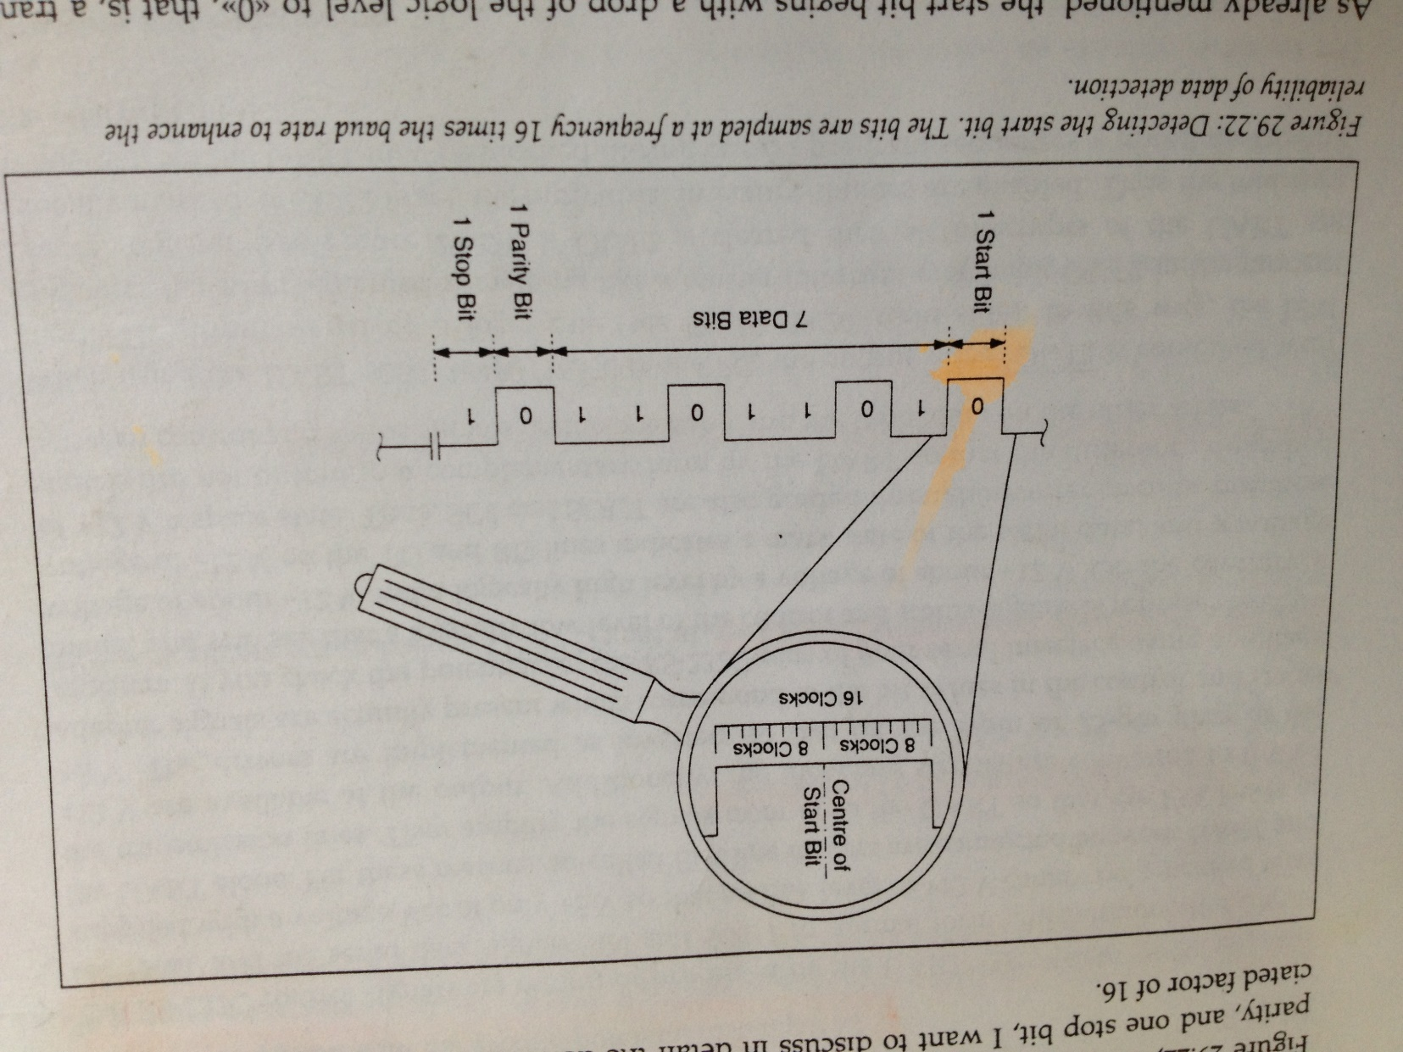
Peki gelelim simdi 16’nin hikayesine bu 16 neden var? Gelen verinin en onemli biti ilk etapta start bitidir. Yani start bitini eger dogru algilayamayip onu kacirirsak bu durumda her sey yanlis olacaktir. Simdi mesela biz atiyorum bir sinyalden bahsediyoruz degil mi? Yuksek seviyelere (1) ve alcak seviyelere (0) sahip bir sinyal. Peki bu sinyal tam boyle kare dalga gibi mi yani kesin uclarla 1 deyince direct 1’e cikiyor veya iste 0 deyince hemen 0’a iniyor falan veya yuksek de alcakta kaldigi surelerde hep temiz sabit falan? Hayir tabiki boyle duzgun temiz bir sinyal olamiyor ne yazikki inisli cikisli bir suru sey oluyor veya iste sinyalin yuksek seviyeye, alcak seviyeye gecisi yavas oluyor sinyalin icinde ve biz iste atiyorum biz ornekleme yaparken bir tane ornekleme yapsak tam o sirada da sinyal hani sacma bir sekilde gurultu olsa dalgalanma olsa ve 1’se atiyorum 0 okusak ne olur her sey yanlis olur. Iste bu yuzden biz orneklemeyi 16 kere yapiyoruz ki bir olasilik olarak 16’nin icinde en cok ne varsa onu secip dogru karari vermeye calisiyoruz. Tabiki bu yontem de yanilabilir. Neden? Cunku mesela sinyalin daha fazlasi bozulmustur bu durumda 16 ornek alinca aslinda bize gelen 1 olmasina ragmen cok gurultu oldugu icin falan biz daha cok 0 okuruz ve 0 kararini veririz halbuki gelen sinyal alcak seviye (0) degildi.
Iste yukarida da gordugunuz gibi gelen bir bit 16 saat darbesi seklinde algilaniyor. Fakat hemen ornekleme yapilmiyor mesela iste atiyorum 8 saat darbesi kadar sayiyor sadece hic bir sey yapmiyor daha sonra tam ortaya geldiginde ornekleme yapiyor. Ama bu durumda sorunlu cunku tam ortadayken de gurultu olmus olabilir yani yanlis bisey okuyabiliriz. Burda en saglam yontem az once sagda da bahsettigimiz gibi ortalama almadir. Yani 16 kez ornekleyip ornekledigimiz 16 sinyalin ortalamasini aliriz ve daha iyi bir sonuc elde ederiz. Daha emin olmak istiyorsak mesela atiyorum 32 kere ornekleriz yani vs… UART’da bu 16’dir ama. Seri porta baglayacagin atiyorum bir bakir tel olsa bir de diger taraftan mesela kablosuz haberlesme yapiyor olsak bu durumda iki islemde gurultu olusma ihtimali daha farkli olacaktir mesela kablosuz da gurultu olma ihtimali daha fazla olur o yuzden onu daha fazla ornekleyebiliriz 32 kere mesela falan iste.

Slide 27
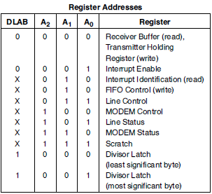
001 gelirse bu durumda kesmeleri yetkilendirdigimiz Interrupt Enable Register veya Divisor Latch Register’in anlamli kismi oluyor. Peki simdi bu ikisinden hangisi oldugunu nerden cikartacak? Komutun turunden de cikartamaz cunku ikisi de yazilabiliyor. Iste bu durumda tabloda da gordugunuz gibi DLAB diye ek bir bit var. Simdi bu DLAB dedigimiz UART’in icindeki kaydedicilerden bir tanesine ait bir bittir. Simdi UART diyorki 1 offsetli (3 bitin onluk tabandaki karsiligi = offset) kaydedicilere erisirken senin DLAB bitini setlemen gereklidir. Yani eger Interrupt Enable’a eriseceksen yazma yapacaksan falan DLAB bitini 0’a setlemelisin aksi takdirde diger kaydediciye erismek icin de 1’e setlemelisin.
Biz erismek istedigimiz register’in adresini adres yoluna koyuyoruz ama UART biz ne adres gonderirsek gonderelim yalnizca en anlamsiz 3 bite bakiyor. (a0, a1, a2). 3 bit ile sadece 8 kaydediciye ulasabiliriz diye dusunebilirsin ama oyle degil bizim kaydedici sayimiz 8’den fazla. Yani UART sadece bu 3 bite bakmiyor aslinda yani adresin sadece 3 bitini aliyor tamam ama icinde de bir mekanizma var tum registerlara ulasmak icin. Mesela eger bu uc bit 000 ise bu ya Receiver Hold Register ya Transmitter Hold Register ya da Divisor Latch Register’in anlamsiz yarisidir. Tabi bu ucunden hangisi oldugunu ise oncelikle DLAB bitine bakarak anliyoruz ve eger mesela DLAB 1 ise sorun yok direct Divisort Latch Register ama eger DLAB 0’sa bu durumda elimizde yine iki tane register kaliyor. Bunlardan hangisi oldugunu da komutun turune bakarak anliyor. Yani okumak mi istiyor yazmak mi istiyor? Okumaksa mesela Receiver, yazmaksa Transmitter.
Bir taban adresi var genelde 3f8 oluyor ama ne oldugunun bir onemi yok. Iste mesela biz 3f8 alirsak eger asagidaki registerlarin offset degerlerini bu taban adrese ekleyerek onlarin adreslerini buluyoruz. Iste mesela 000 olanlar icin yine 3f8, 001 olanlar icin 3f9 mesela. Ama mesela burda atiyorum Out 3f9 diyip bir yazma yapmayi denediginde bu tek basina yeterli degildir cunku once DLAB’in oldugu kaydediciye bir yazma yapman lazim ki DLAB’I setleyip hangi register’a yazma yapacagini soyleyesin. O kaydedici de Line Control Register’dir. Line Control Register’in adresi 3f8’e 3 eklersek 3fb’dir. Yani once OUT 3fb falan bisey yazacaksin daha sonra OUT 3f9 yapacaksin.

Slide 28
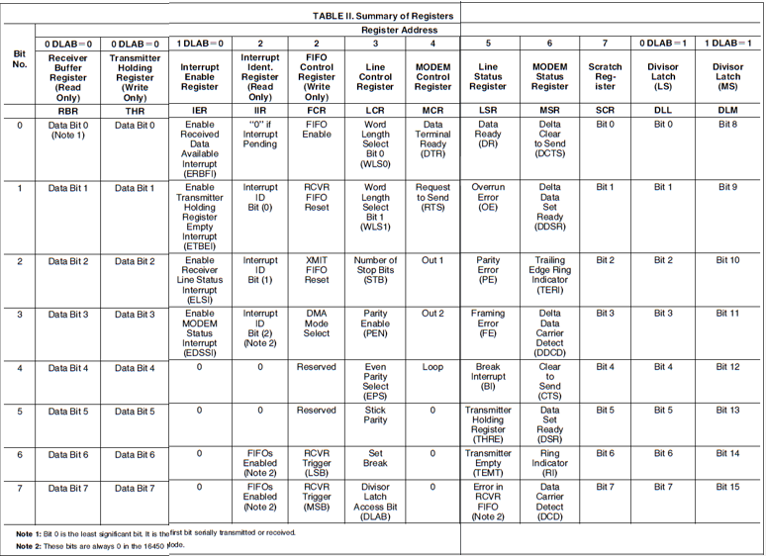
Simdi burdaki kaydedicilerin hepsi 8 bitliktir. Fakat gelen frame’in veri bitlerinin sayisinin illa 8 bit olmasina gerek yoktur yani. Mesela 5 bit olabilir bu yapiyi zaten biz belirliyoruz. Ve gelen o 5 biti de kaydedicinin en anlamsiz 5 bitine yazmamiz gerekir. Yani aslinda biz o 8 bitin hepsini dolduracaz tamam ama cerceve formatini 5 bit programladigimiz icin UART icinde bu kaydedicisinin sadece en anlamsiz 5 bitini gorecektir diger 3 bite bakmayacaktir bile yani.
Ve yine dusunecek olursak mesela yine 5 bit olarak belirlenmis frame formatinin icerigini iste 8 bit olacak sekilde Receiver Buffer Register’a yazdik. Fakat burdan gelip CPU okudugunda 8 bit okuyacak ve bu 8 bitin sadece anlamsiz 5 biti veri diger 3 bit veri degil. Iste bu tarz okuma veya yazmada olabilecek sikintilari biz yazdigimiz programla engelleyecegiz. Yani yazarken de 8 yaziyoruz, okurken de 8 okuyoruz ama anlamli olan 3 bit gercek veri degil onlari iki islem icin de gozardi etmemiz gerekir.
Interrupt Enable Register = Sadece anlamsiz 4 biti bizim icin onemlidir. Ilk bitini setlersek Receiver Buffer’a bir veri koyuldugunda islemciye kesme gonder demek oluyor UART cipi. Ikinci biti setlersek bu durumda Transmitter Buffer bosken kesme gonder demek oluyor. Transmitter Register’in bos olma durumu soyle olusuyor mesela biz bir paket gonderecegiz islemci geldi bitleri buraya yazdi oraya yazdigi anda UART direct frame’i olusturup onlari oraya yazip Transmitter Register’i bosa cikariyor cok hizli bir sekilde ve yine bos sonra islemciye kesme gidiyor islemci geliyor yaziyor hemen ardindan yine bos vs... 3. biti setlersek bu durumda alici tarafta olusan daha once gordugumuz hatalar durumunda islemciye kesme gonder demek oluyor bu. Diger bit ise RS-232 sinyalleri gelmesi durumunda islemciye kesme gonderiyor. Bunlarin hicbirini setlemezsek tek cozum Pollingtir.
Simdi peki islemciye kesme geldi. Bu kesme islemciye nerden geldi? Ne icin geldi? Bunu anlamak icin islemci gidip Kesme Kimlik Kaydedicisine bakiyor. Ve iste anlamsiz 2 bitine bakarak mesela 00’sa iste Receiver Buffer’da veri var demek veya 01’se iste Transmitter Buffer bos demek vs.. Bu sekilde 4 farkli olabilecek kesme kaynaklarini bu iki bitle temsil ederiz. Tabi bu kesmelerin ayni anda birden cok gelme olasiligi da vardir. Full-Dublex yapiyi dusunecek olursaniz ayni anda birden cok kesme gelebilir islemciye. Peki bu durumda hangisinin kimligini koyacak UART oraya? Iste burda da isin icine oncelik sirasi giriyor. Mesela atiyorum en oncelikli olan hata durumlaridir. Yani hata durumuyla birlikte baska bir kesme saglayacak bir durum olursa once hata durumu ele alinacak. Simdi mesela Receiver Buffer’da veri olmasi durumu ile Modem durumu (en az oncelikli) ayni anda geldiler. Daha oncelikli olan Receiver Buffer’in ID’si buraya koyuldu iste islemciye kesme gitti falan o sirada Modem bekliyor mesela. Daha sonra islemci kesmeyi algilayip gelip Receiver Buffer’a okudugu an bu sefer Modem durumunun kimligi iste yerlestirilecek onun icin kesme gonderilecek falan. Ama burda UART’in Receiver Buffer’in okundugunu anlamasi lazim ki Modem islemini gerceklestirebilirsin. Bu arada mesela daha oncelikli olan bir hata durumu gelirse yeni gelen frame birlikte o sirada islemde baska bir kesme calisiyorken bu kesilemez. Yani non-preemptive (isletimden hatirla). Modem bekliyor diger islem bitti daha oncelikli bir islem oldugu icin Modem beklemeye devam ediyor vs .. Iste hata durumu icin kesme olustugunu varsayalim hangi hatanin oldugunu ogrenmek icin gidilip Line Status Register okunacak. Bu register okunurken mesela daha az oncelikli bir kesme kaynagi araya girebilir ve islemciye kesme gonderilebilir vs.. RS-232 sinyalleri geldiginde ise mesela gidilip Modem Status Register’a bakilacak ki hangi sinyal gelmis bu esnada da yine bekleyen bir kesme kaynagi araya girip islemciye kesme gonderilebilir. Son olan durum ise Transmitter Buffer’in bos olmasi durumudur. Bu durum icin eger dersek ki iste islemci bu buffer’a yazdigi an tamam hani baska bir kesme kaynagi alabiliriz dersek yanilmis oluruz. Cunku az once demistik ki islemci oraya yazdigi an orasi tekrar bosaliyor ve bir kesme istegi daha bir kesme istegi daha gidiyor. E bu durumda baska bir kesme kaynaginin araya girmek gibi bir sansi kalmiyor. Ayrica elimizde yazacak veri olmadigini dusunursek yani buffer’a hicbir sey yazilmayacak cunku yazacak verimiz yok bu durumda mesela islemci hic yazmayacagi icin buffer kosul hicbir zaman saglanamayacak ve yine hicbir kesme kaynagi araya giremeyecek. Iste bu yuzden sadece Transmitter Buffer durumu icin gecerli ek bir kosul (OR) isleme koyulmus. Diyorki eger siz gidip iste kesmenin ID’sine baktiginiz sirada gelen kesme de Transmitter ise bu bakma esnasinda baska bir kesme isleme koyulabilir. Bu kesmeler de 8259’da gidiyor. O tarafin hikayesini dusunecek olursak 8259’da mesela ayni kaynaktan iki kesme istegi gelirse birini bitirmeden otekini almiyordu falan yani oranin hikayesi daha farklidir. Bu durum 8259’un nasil programlandigina baglidir.
Line Control Register var. Cerceve formatini belirledigimiz kaydedici budur. Iste bu kaydedicinin ilk iki biti veri bitlerinin uzunlugunu verir. Mesela 00’sa 5 bit, iste 01’se 6 bit vs.. (UART Datasheetine bak mutlaka!).

Slide 29
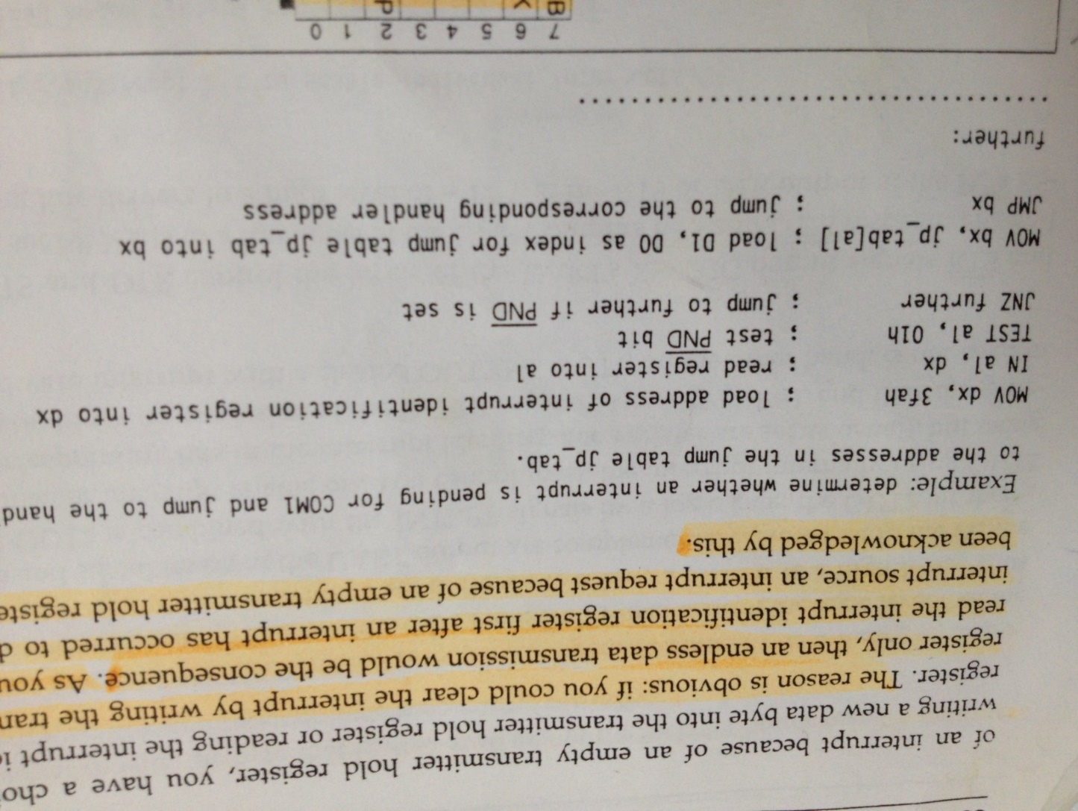
Kesme servis programinin genel yapisi.
3f8 COM1 portunun taban adresi, kesme kimlik kaydedicisinin offset degeri de 02 idi. Bu durumda 3f8 + 2 = 3fa;
Kesme kimlik kaydedicisinin adresini direct olarak dx’e kopyaliyoruz daha sonra da IN komutu ile o adresteki kaydedicinin icerigini okuyoruz. (Hic MOVE yapmadan Direkt IN de diyebilirdik).
Burda dikkat ederseniz daha once demistik ki bir kesme geldiginde direct gidilip kesme kimlik kaydedicisine bakiliyor diye iste burda onu goruyorsunuz.
Gonderici tamponun bos olmasi iste hata durumlari vs.. Bunlarin hepsi kesme kaynagiydi.
Daha sonra TEST komutu ile al icerigini ve 01 degerini andliyoruz. Bu durumda sonuc ya 1 olur ya 0. Eger al’nin iceriginin son biti 1 ise bu durumda sonuc 1 olacaktir aksi takdirde 0 olacaktir. Peki al’nin son biti neyi ifade ediyor? PND bitini gosterir eger bu bit 1 ise kesmeye neden olan durumlardan biri (yukarida bahsettigim) olmamis demektir, 0 ise kesmeye neden olan durumlardan biri olmus demektir.
Tabi burada mesela PND bitini setleyerek kesmeleri yetkilendirip POLLING ile calisabilirdik.
Daha sonra JNZ komutu ile eger PND biti 1 ise further’a atla diyor. Eger 0 ise dikkat ederseniz bir bellek kullaniliyor. Bu bellegi 4 bellek adresi tutan pointer’lar olarak dusunebilirsin. Peki neyin bellek adresi tutuyor?
Iste 4 tane olusabilecek hatanin da ayriyetten hepsi icin ozel calisan servis programlari oldugunu dusunursen bu bellek onlarin adresini tutuyor. Tabi ilk etapta bunlarin hepsinin bellekten cekildigini kabul ediyoruz. Dikkat edersek bu diziyi al ile indisliyoruz. Peki al ne id? Kesmek kimlik kaydedicisinin icerigi idi. Bu kaydedicinin sadece son 3 biti onemlidir. Ve dikkat ederseniz zaten son bit olan PND biti 0 oldugu icin bu kisma geldik. Simdi dusunecek olursak diger 2 biti deger 000 (0), 010 (2), 100 (4) ve 110 (6) olabilir. Burda sadece ilk iki bite bakarak onlari kullansaydik en guzeli oydu yani indislemenin farkli yollari var! Mesela iste 00’a karsilik dusen alt programi bellegin ilk adresine iste 01’I ikinci adresine falan boyle de yapabilirdik yani. Bu bx’e alt programi atiyoruz ve daha sonra da JMP bx ile bx’te bulunan alt programa atliyoruz. Bu alt program mesela iste Modem’den isaret gelmesi veya hata durumu olmasi vs … Tabi burda bir oncelik sirasi vardi hatirla onu ;)
Further’dan sonra ne oldugu yazilmamis. Mesela hatirlarsaniz servis programi calistiginda otomatik olarak kesme bayragi disable edilirdi daha sonra biterken de tekrar enable etmesi gerekirdi falan mesela further’dan sonra onu yapacak iste atiyorum vs..

Slide 30
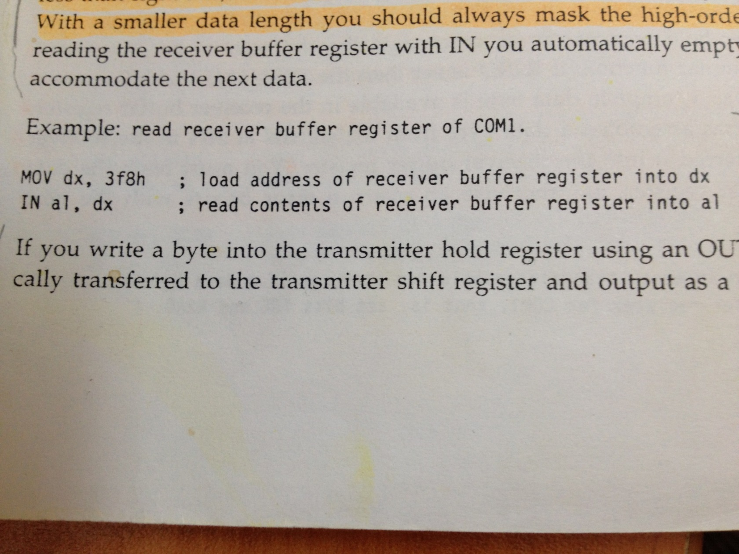
Alici tampon kaydedicisinin okunmasi
Alici tampon kaydedicisinin offseti 00’dir. Yine COM1 uzerinden konusuyoruz. Dolayisiyla 3f8 + 00 = 3f8 olur.
Once dx’e bu adresi aynen kopyaliyoruz. Daha sonra da dx’in icinde bulunan adresteki kaydedicinin icerigini IN ile yine okuyoruz.

Slide 31
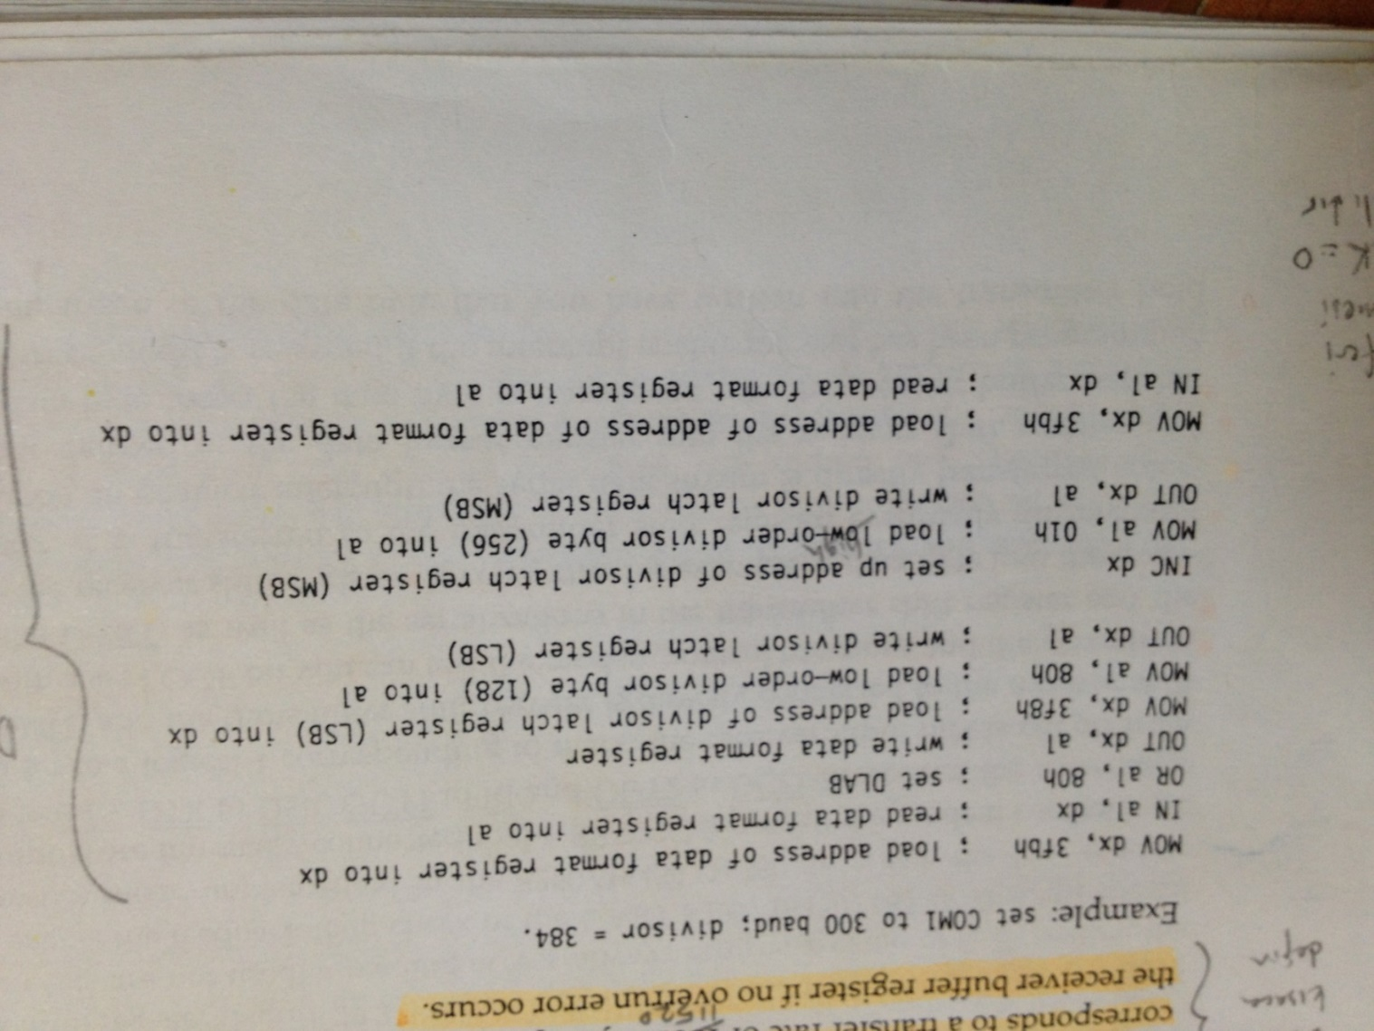
COM1 portunun gonderici tarafininin baud hizini programlayacagiz burdada.
Bolen degeri olan 384 direct vermis ama onu nasil buluyoruz. 1,8432 MHz bu disardan gelen frekans degeri idi PC icin. Bunu Hz’ye ceviriyoruz. Yani 10^6 ile carpiyoruz. Daha sonra bu degeri bolen kaydedicisinin icerigine bolup ayriyetten bir de 16 ile boldugumuzde 300 olan baud hizini elde etmemiz gerekir yani bu durumda. 1.843.200 / bolen = x Daha sonra da x / 16 = 300. Bu durumda x = 4800. 1.843.200 / 4800 yaparsak da sonucun 384 oldugunu gorecegiz.
Simdi bu degeri bolen kaydedicisine programlamaya bakalim. 384’un hexa karsiligi 0180h’dir. Simdi burda ilk satira bakacak olursak 3fbh’nin adresini direct olarak dx’e aktariyoruz. 3fbh = 3f8h + 03h (offset). 3fbh veri format kaydedicisidir hatirlarsaniz bazi registerlara ulasmak icin veri format kaydedicisinin en anlamli biti olan DLAB bitinin setlenmesi gerektigini soylemistik. Iste burada ilk satirlarda dikkat ederseniz bunu yapiyoruz. Kaydedicinin icerigini IN ile okuduktan sonra bu degeri gidip 80h ile OR’luyoruz. Bunu yapmamiz sonucunda en anlamli biti 1’e setliyoruz yani DLAB’I 1’e setliyoruz.
Ve bunun pesinden dikkat ederseniz 3f8 adresini gidip dx’in icerisine yaziyor. DLAB 1 oldugu icin artik offset degerini de 00h sectigi icin burdan islem yapacagimiz kaydedecinin bolen kaydedicisinin anlamsiz yarisi oldugunu anliyoruz.
Daha sonra da 80h degerini gidip bu anlamsiz yariya yaziyoruz. Once anlamliyi da yazabilirdik yani DMA ile karistirmalayalim bunu burda siranin bir onemi yok. 80h degerini yazdiktan sonra OUT ile tekrar gidip yeni al degerini anlamsiz yariya yaziyoruz.
Pesinden ne yapiyoruz INC komutu ile dx’i 1 artiriyoruz yani dx en son 3f8’di bu degeri 1 artirarak 3f9 yapiyoruz. Bunu yapmamizin sebebi bolen kaydedicisinin anlamli yarisinin offset degerinin 01 olmasidir. Bu kaydedicinin adresine ulasmak icin o yuzden artirdik yani.
Daha sonra al’nin icin 01’I koyuyoruz ve gidip bu yeni degeri anlamli yariya yaziyoruz OUT ile.
Daha sonra ise ilk basta 1’e cektigimiz DLAB’I bu kez tekrardan 0’a cekiyoruz. Ama bu yukaridaki kodda eksik mesela yok yani. Gordugunuz gibi yani once gidip tekrar bi data format register’I okuyor bunun ardindan da mesela iste burda belirtilmeyen kisim gidip bu degeri 7fh ile and’leriz bu sayede DLAB bitini tekrardan 0’a cekmis oluruz.

Slide 32
UART 8250/16450 – Bacak Baglantilari (devam)
A2-A0 (I): CPU ‘nun okumasi ya da yazmasi icin UART dahili kaydedicilerinden birini secer
Bolme kaydedicisine (Divisor Latch Register) erisim icin ilave olarak DLAB (Divisor Latch Access Bit) biti de setlenmelidir
NOT(ADS) (I) – Address Strobe: Bu bacaktaki sinyalin pozitif kenari (0→1), UART ‘in kaydedici secme (A0-A2) ve cip secme (CS0-CS2) uclarini orneklemesini saglar
Kaydedici okuma/yazma islemleri suresince A0-A2 ve CS0-CS2 sinyalleri surekli olarak kararli bir durumda kalmayacaksa, kaydedici uzerinde okuma/yazma islemi yapilacagi anda NOT(ADS) ucu alcak aktif yapilmalidir; aksi taktirde bu uc surekli olarak alcak seviyede tutulabilir
NOT(BAUDOUT) (O): Bu uc, gonderici baud hizi frekansinin 16 kati buyuklugunde bir sinyal uretir
RCLK ucuna baglanmasi durumunda UART ‘in gonderici (transmitter) ve alici (receiver) bilesenleri ayni baud hizinda calisirlar
Bu uctaki isaret, referans osilator frekansinin baud ureticisi bolucu kaydedicisindeki (Baud Generator Divisor Latch) degere bolunmesiyle elde edilir
CS0, CS1, NOT(CS2) (I, I, I): CS0 ve CS1 ‘in yuksek seviye, NOT(CS2) ‘nin alcak seviye yapilmasi UART cipini secer
Yukaridaki setleme UART ile CPU arasindaki haberlesme icin gereklidir
UART kaydedicilerinin okunmasi/yazilmasi icin ilave olarak Adress Strobe isaretinin pozitif kenarina ihtiyac vardir; NOT(ADS) surekli olarak alcak seviyede ise cip secme uclari surekli olarak aktif halde tutulmalidir
CSOUT (O): Cip secme uclari kullanilarak UART cipi secildiginde bu uctaki sinyal yuksek seviyeye surulur

Slide 33
UART 8250/16450 – Bacak Baglantilari (devam)
D0-D7 (I/O): Bu pinler, CPU ve UART arasindaki veri, kontrol kelimeleri ve durum bilgisinin transfer edildigi cift yonlu veri yolunu olusturur
DDIS (O): CPU ‘nun UART ‘tan veri okudugu durumlarda bu pin ‘deki sinyal seviyesi alcak olur
NOT(DOUTS), DOUTS (O, O): CPU, UART kaydedicilerine veri ya da kontrol kelimelerini yazarken NOT(DOUTS) sinyali alcak seviyeye, DOUTS sinyali ise yuksek seviyeye surulur
INTR (O): Bu sinyal , bir kesme durumu olustugunda ve kesme yetkilendirme kaydedicisindeki (Interrupt Enable Register) ilgili bit setlenmis ise yuksek seviyeye surulur
MR (I) – Master Reset: Alici tamponu (receiver buffer), gonderici veri kaydedicisi (transmitter hold register) ve bolucu kaydedicisi (divisor latch register) haricindeki tum kaydedici iceriklerini sifirlar
NOT(OUT1), NOT(OUT2) (O, O): Bu cikislar, MODEM kontrol kaydedicisi kullanilarak (OUT1 ve OUT2 bitleri) istenilen sekilde programlanabilir
PC ‘de, NOT(OUT2) sinyali lojik kapi kullanilarak INTR sinyaliyle birlestirilir; boylelikle MODEM kontrol kaydedicisindeki OUT2 biti genel (master) kesme yetkilendirme biti olarak kullanilmis olur
OUT2 biti = 0 → Tum UART kesmeleri yetkisizlendirilir
OUT2 biti = 1 → Tum UART kesmeleri yetkilendirilir
SIN (I): Seri giris verisi
SOUT (O): Seri cikis verisi
XTAL1, XTAL2 (n/a): Harici kristal/osilator referans isareti

Slide 34
UART 8250/16450 – Bacak Baglantilari (devam)
Modem Kontrol Isaretleri:
NOT(CTS) (I) – Clear to Send: Bu giristeki sinyalin alcak seviyede olmasi MODEM ‘in UART ile veri alisverisine hazir oldugu anlamina gelir (UART, MODEM ‘e veri gonderebilir)
Bu sinyal MODEM ‘in mevcut durumuna dair bilgi tasir ve CPU tarafindan MODEM durum kaydedicisi (MODEM Status Register) okunarak (bit 4 (CTS biti) ‘un tumleyeni) elde edilebilir
MODEM durum kaydedicisindeki CTS bitinin her durum degistirisinde (1→0), eger MODEM durum kesmesi (MODEM Status Interrupt) yetkilendirilmis ise, bir kesme istegi uretilir
NOT(DCD) (I) – Data Carrier Detect: Bu giristeki sinyalin alcak seviyede olmasi MODEM ‘in aktif bir telefon hattina bagli oldugu anlamina gelir
CPU, MODEM durum kaydedicisini (bit 7 (DCD biti) ‘nin tumleyeni) okuyarak bu sinyalin degerini elde edebilir
DCD bitinin her durum degistirisinde (1→0), eger MODEM durum kesmesi yetkilendirilmis ise, bir kesme istegi uretilir
NOT(DSR) (I) – Data Set Ready: Bu giristeki sinyalin alcak seviyede olmasi MODEM ‘in UART ile bir haberlesme linki kurmaya hazir oldugu anlamina gelir (MODEM, UART ile konusabilecek durumdadir)
CPU, MODEM durum kaydedicisini (bit 5 (DSR biti) ‘nin tumleyeni) okuyarak bu sinyalin degerini elde edebilir
DSR bitinin her durum degistirisinde (1→0), eger MODEM durum kesmesi yetkilendirilmis ise, bir kesme istegi uretilir
NOT(DTR) (O) – Data Terminal Ready: Bu giristeki sinyalin alcak seviyede olmasi UART ‘in MODEM ile bir haberlesme linki kurmaya hazir oldugu anlamina gelir (UART, MODEM ile konusabilecek durumdadir)
CPU, MODEM kontrol kaydedicisini (MODEM Control Register: bit 0 - DTR biti) programlayarak bu sinyalin degerini belirleyebilir
NOT(RI) (I) – Ring Indicator: Bu giristeki sinyalin alcak seviyede olmasi MODEM ‘in uzaktaki bir cihaz tarafindan arandigi anlamina gelir (MODEM bir calma sinyali algiladi)
CPU, MODEM durum kaydedicisini (bit 6 (RI biti) ‘nin tumleyeni) okuyarak bu sinyalin degerini elde edebilir
RI bitinin her durum degistirisinde (1→0), eger MODEM durum kesmesi yetkilendirilmis ise, bir kesme istegi uretilir
NOT(RTS) (O) – Request to Send: Bu giristeki sinyalin alcak seviyede olmasi UART ‘in MODEM ‘e veri gondermek istedigi anlamina gelir
CPU, MODEM kontrol kaydedicisini (bit 1 - RTS biti) programlayarak bu sinyalin degerini belirleyebilir

Slide 35
UART 8250/16450 – Bacak Baglantilari (devam)
Modem Akis Kontrolu (Flow Control):
Akis kontrolu, MODEM ‘in belli bir sure icin UART ‘in veri gondermesine engel olmasina olanak tanir
Request to Send (RTS), Clear To Send (CTS), Data Terminal Ready (DTR) and Data Set Ready (DSR) komutlari akis kontrolu icin kullanilir
Ornek: 56 Kbps hizda calisabilen bir MODEM ile 115 Kbps hizinda calisabilen bir UART cipinin haberlesecegi varsayilmaktadir. Bu, modemin UART ‘tan telefon hatti uzerinden transfer edebileceginden daha fazla miktarda veri aldigi anlamina gelir. MODEM ‘in 128K tampona sahip oldugu dusunuldugunde bile tampon hizla dolacagindan bir akis kontrolu mekanizmasina ihtiyac vardir:
Akis kontrolu, MODEM tamponu dolmadan MODEM ‘in UART ‘tan gelen veri akisini durdurmasina olanak tanir
UART surekli olarak RTS sinyali gonderir ve karsilik olarak MODEM ‘den CTS sinyalinin gelip gelmedigini kontrol eder
UART, eger CTS sinyali mevcut degilse CTS sinyali gelene kadar veri akisini durdurur

Slide 36

UART 8250/16450 – İç Yapısı

Slide 37
UART 8250/16450 – İç Yapısı (devam)
Baud Hızı Üreticisi (Baudrate Generator):
UART 8250/16450/16550 çiplerinin özelliklerinden birisi alıcı ve gönderici bileşenlerinin farklı baud hızlarında çalışabilmesidir
Verinin yüksek hızlarda transfer edildiği, kontrol işaretlerinin ise oldukça yavaş hızlarda alındığı bir senaryo için bu özellik avantaj sağlar
Gönderici Baud Hızının Hesaplanması:
UART, öncelikle XTAL1 ve XTAL2 girişleri yardımıyla haricen uygulanan ya da kendi içerisinde üretilen saat işaretinin ana referans frekansından (ARF) (main reference frequency) baud hızı referans frekansını (BRF) üretir
BRF=ARF/Bölen
Bölen değeri 16-bit uzunluğundaki bölücü kaydedicisinde (divisor latch register) saklanır
Elde edilen BRF frekansına sahip sinyalin tümleyeni NOT(BAUDOUT) çıkış pinine verilir
BRF frekansının 16 ‘ya bölünmesiyle gönderici baud hızı (transmission baud rate) elde edilir
PC ‘de ARF frekansı harici bir osilatör yardımıyla üretilir
ARF = 1.8432 MHz (PC için)
Örnek: ARF = 10 MHz ve bölücü kaydedicisi içeriğinin 2 (0000000000000010) olduğu varsayıldığında NOT(BAUDOUT) çıkışındaki işaretin frekansı (BRF) 5 MHz olur (%50 duty cycle – kare dalga). Bu durumda efektif gönderici baud hızı 5MHz/16 = 312500 bps değerine eşittir.
Alıcı Baud Hızının Hesaplanması:
Alıcı baud hızı haricen belirlenir ve amaçlanan değerin 16 katı büyüklüğünde olacak şekilde RCLK girişine uygulanır
PC ‘de NOT(BAUDOUT) çıkışı RCLK girişine bağlı olduğundan alıcı ve gönderici bileşenleri aynı baud hızında çalışırlar
PC ‘de gönderici ve alıcı baud hızlarını farklı değerlere ayarlamak istendiğinde NOT(BAUDOUT) sinyalinin frekansı RCLK ‘ya uygulanmadan önce küçük bir frekans üretecek şekilde azaltılabilir

Slide 38
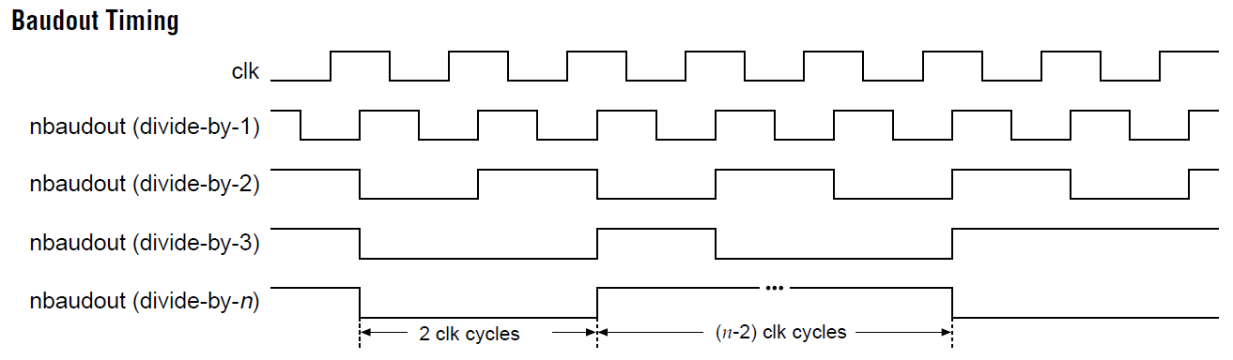
UART 8250/16450 – İç Yapısı (devam)
BRF ‘nin üretilmesi
(ALTERA a16450 Data Sheet)

Slide 39
UART 8250/16450 – İç Yapısı (devam)
Alıcı Kontrol Bileşeni (Receiver Control):
SIN girişi aracılığıyla alıcı kaydırma kaydedicisine (receiver shift register) ulaşan başlangıç biti, eşitlik biti (eğer mevcutsa) ve bitiş bit(ler)ini veri bitlerinden ayırır
Tüm veri bitleri elde edildikten sonra, 1 baytlık veri alıcı tampon kaydedicisi (8250/16450) ya da FIFO kaydedicisine (16550) transfer edilir
Veri bitleri sayısının 5, 6 ya da 7 olması durumunda, veriyi 1 bayta tamamlamak için gerekli olan, sırasıyla 3, 2 ve 1 adet, yüksek anlamlı bitler tanımsız kalır (rastgele değerler alabilirler)
Veri bitleri sayısının 8 ‘den küçük olması durumunda alıcı tampon kaydedicisinden okunan (IN emri kullanılarak) veri baytının karşılık düşen yüksek anlamlı bitleri kesme servis programı tarafından maskelenmelidir (gözardı edilmelidir)
Gönderici Kontrol Bileşeni (Transmitter Control):
Veri bitlerinin, gönderici kaydırma kaydedicisi (transmitter shift register) tarafından, SOUT çıkışı aracılığıyla, programlanan baud hızında gönderilmesi sürecini kontrol eder
Otomatik olarak başlangıç, eşitlik ve bitiş bitlerini ekler
Gönderici kaydırma kaydedicisi boş ise gönderici veri kaydedicisinden (transmitter hold register) okunan bayt ile yüklenir
Gönderilecek veri olmadığında SOUT çıkışı yüksek seviyede tutulur

Slide 40
UART 8250/16450 – İç Yapısı (devam)
Modem Kontrol Lojiği (Modem Control Logic):
RS-232C kontrol sinyallerini oluşturur ya da kabul eder
IRQ Kontrol Lojiği (IRQ Control Logic):
RS-232C kontrol sinyallerindeki değişimleri, alıcı tampon kaydedicisi ve gönderici veri kaydedicisi durumlarını, haberleşilen cihaz ile kurulan bağlantının mevcut durumunu ve transfer hatalarını algılar
Kesme yetkilendirme maskesinin durumuna göre INTR çıkışı kullanılarak bir kesme isteği üretilir ve kesme nedeni kesme kimlik kaydedicisine (interrupt ID register) yazılır

Slide 41
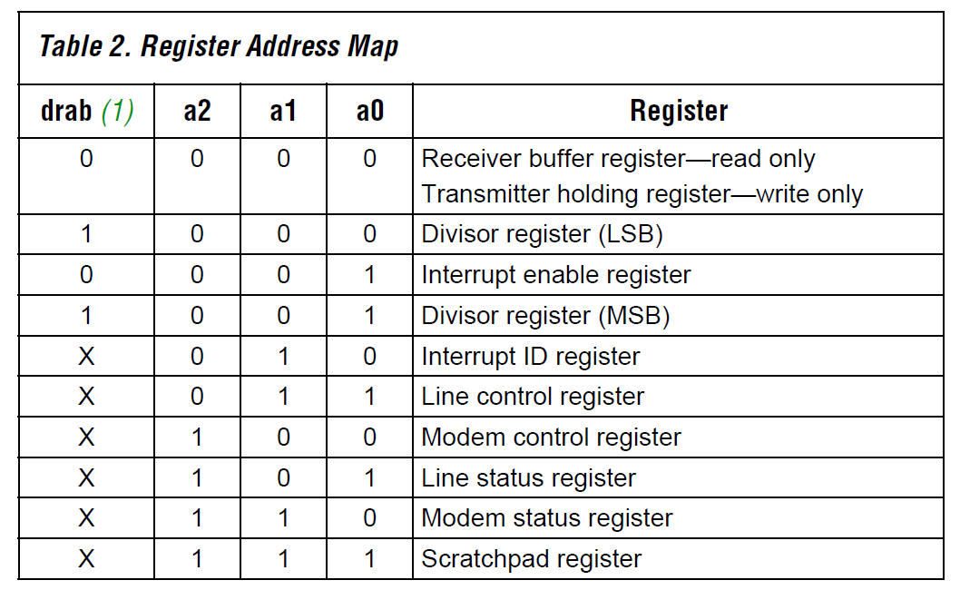
UART 8250/16450 – Kaydedici Adres Haritası
(ALTERA a16450 Data Sheet)
Scratch-Pad Kaydedicisi
Bu kaydedici 16450/16550 çiplerinde bulunur; UART açısından herhangi bir fonksiyonu yoktur
Bir baytlık ilave saklama alanı olarak kullanılabilir

